Slide 1
医療従事者向けスライド

Slide 2


腎疾患対策の更なる推進を目指して
～CKD対策の今後の展開～

Slide 3
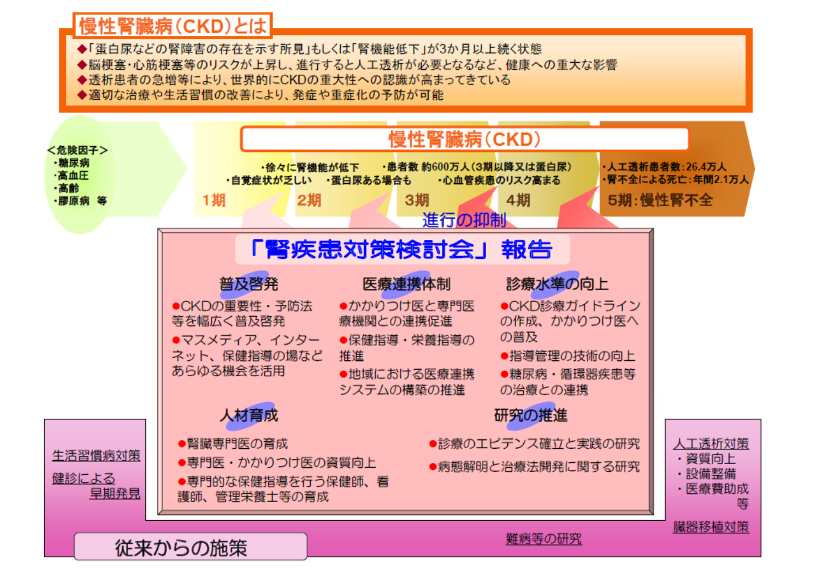
（平成20年 腎疾患対策検討会 使用より抜粋）

Slide 4

腎疾患対策検討会報告書（概要）～腎疾患対策の更なる推進を目指して～
全体目標
自覚症状に乏しい慢性腎臓病（CKD)を早期発見・診断し、良質で適切な治療を早期から実施・継続することにより,
CKD重症化予防を徹底するとともに、CKD患者（透析患者および腎移植患者を含む）のQOLの維持向上を図る。
達成すべき成果目標（KPI)
新たな数値目標の設定
①地方公共団体は、他の行政機関、企業、学校、家庭等の多くの関係者からの参画を経て、腎疾患の原因となる生活習慣病対策や、
糖尿病性腎症重症化予防プログラムの活用等も含め、地域の実情に応じて、本報告書に基づく腎疾患対策に取り組む。
②かかりつけ医、メディカルスタッフ、腎臓専門医療機関等が連携して、ＣＫＤ患者が早期に適切な診療を受けられるよう、
地域におけるCKD診療体制を充実させる。
③2028年までに、年間新規透析導入患者を35,000人以下に減少させる。（2016年の年間新規透析導入患者数は約39,000人）
小児・妊婦・透析・移植も含めた包括的腎疾患対策の充実
①CKD重症化予防
②透析・腎移植患者含めたCKD患者のQOL向上
③小児CKD対策
④妊娠中の管理
⑤都道府県単位での取り組み
（平成30年 腎疾患対策検討会 使用より抜粋）

Slide 5
病期に応じた腎疾患対策の全体像
生活習慣病
の発症予防
発症
CKD発症予防
（原因疾病の重症化予防）
ＣＫＤ発症
・CKD重症化予防
・原因疾病の管理の継続
・合併症予防
・腎代替療法
・合併症予防
地域における医療提供体制の整備
項目例：血圧、脂質、血糖、喫煙、
尿蛋白および血清クレアチニン等
受診勧奨
標準的な健診・保健指導プログラム【平成30年度版】
紹介
「かかりつけ医から腎臓専門医
・専門医療機関への紹介基準」
健診
早期受診
かかりつけ医等
2人主治医制など
担当医間の連携
腎臓専門医療機関等
保健指導、受診勧奨
健診受診率向上（未受診者受診勧奨）
療養指導士等メディカル
スタッフとの連携
メディカルスタッフや他科専門医等との連携
最適な腎代替療法の選択、準備
普及
啓発
市民公開講座や資材等によるＣＫＤ認知度の上昇
逆紹介
通院患者へのCKD発症予防、重症化予防に関する知識の普及
診療
水準の
向上
各種ガイド、ガイドライン等で推奨される診療の均てん化
関連する疾患の治療との連携強化
人材
育成
腎臓病療養指導士の育成、かかりつけ医等との連携
関連する療養指導士等との連携強化
研究
開発の
推進
関連学会と連携したデータベースの構築
病態解明に基づく効果的な新規治療薬の開発
関連する施策
禁煙、運動、減量、減塩等について、健康日本21（第二次）に目標を掲げ、取組を推進
糖尿病性腎症重症化予防プログラム
難病診療連携拠点病院を中心とした医療提供体制の構築、指定難病患者データベースの稼働 等
腎移植に関する普及啓発活動、院内体制の整備、提供移植施設の負担軽減 等

Slide 6
病期に応じた腎疾患対策の全体像
生活習慣病
の発症予防
発症
CKD発症予防
（原因疾病の重症化予防）
ＣＫＤ発症
・CKD重症化予防
・原因疾病の管理の継続
・合併症予防
・腎代替療法
・合併症予防
地域における医療提供体制の整備
項目例：血圧、脂質、血糖、喫煙、
尿蛋白および血清クレアチニン等
受診勧奨
標準的な健診・保健指導プログラム【平成30年度版】
紹介
「かかりつけ医から腎臓専門医
・専門医療機関への紹介基準」
健診
早期受診
かかりつけ医等
2人主治医制など
担当医間の連携
腎臓専門医療機関等
保健指導、受診勧奨
健診受診率向上（未受診者受診勧奨）
療養指導士等メディカル
スタッフとの連携
メディカルスタッフや他科専門医等との連携
最適な腎代替療法の選択、準備
普及
啓発
市民公開講座や資材等によるＣＫＤ認知度の上昇
逆紹介
通院患者へのCKD発症予防、重症化予防に関する知識の普及
診療
水準の
向上
「2028年までに新規透析導入患者を35,000人以下に減少させる」
各種ガイド、ガイドライン等で推奨される診療の均てん化
関連する疾患の治療との連携強化
人材
育成
腎臓病療養指導士の育成、かかりつけ医等との連携
関連する療養指導士等との連携強化
研究
開発の
推進
関連学会と連携したデータベースの構築
CKD診療体制の構築による
CKD重症化予防の徹底
病態解明に基づく効果的な新規治療薬の開発
関連する施策
禁煙、運動、減量、減塩等について、健康日本21（第二次）に目標を掲げ、取組を推進
糖尿病性腎症重症化予防プログラム
難病診療連携拠点病院を中心とした医療提供体制の構築、指定難病患者データベースの稼働 等
腎移植に関する普及啓発活動、院内体制の整備、提供移植施設の負担軽減 等

Slide 7
腎臓の働きに関するスライド

Slide 8
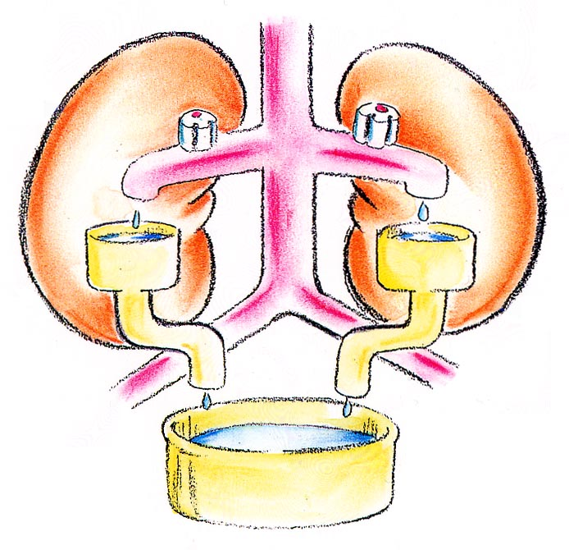
腎臓はどのような働きをしていますか？
老廃物の排出
生体の老廃物を排出して
尿をつくる
水分・電解質の調節
過剰な水分や電解質を排泄し、
体内バランスを一定に保つ
ホルモンの産生・代謝
赤血球をつくる
エリスロポエチン分泌、
骨代謝を調節する
ビタミンDの活性化
血圧の調節
体液量の調節や
レニン・アンジオテンシン・
アルドステロン系などを介して
全身の血圧を調節

Slide 9
CKDの疫学に関するスライド

Slide 10

慢性腎臓病ってどんな病気？
  慢性腎臓病は、腎臓本来の働きが
  徐々に悪くなってくる状態です。
尿の異常がある
eGFR（腎機能の指標）
60未満
いずれか、または両方が３ヵ月以上続く状態なら、
慢性腎臓病 CKDと診断します

Slide 11
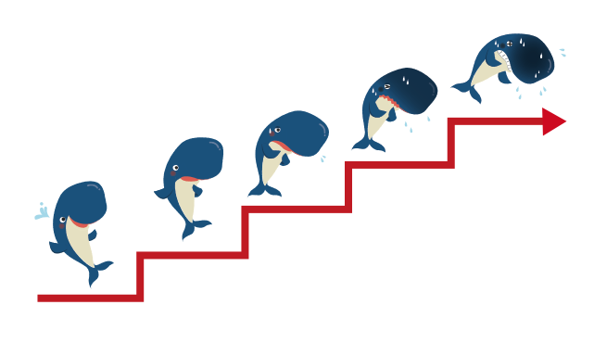
慢性腎臓病の進行
  慢性腎臓病は、徐々に腎機能が悪化して、
  最後には透析になるかもしれない病気です。
透析
ステージG5
ステージG4
ステージG3
ステージG2
ステージG1

Slide 12
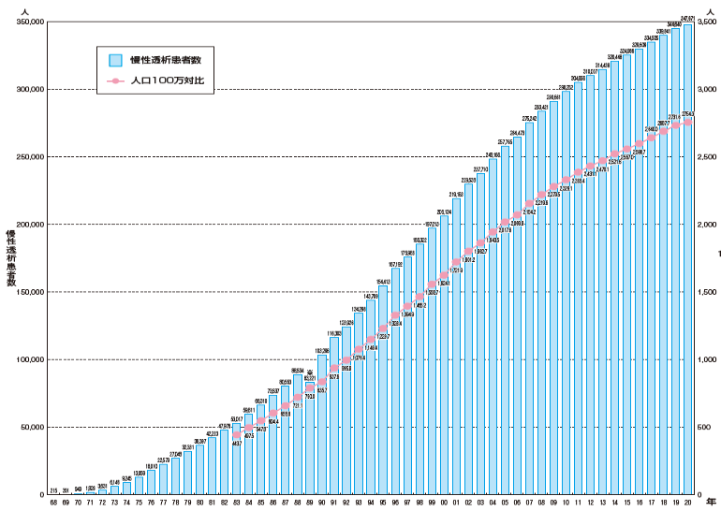
わが国における慢性透析患者総数の推移
２０２０年末 ３４７,６７１人
透析が始まったのは １９６８年
透析の歴史 ５０年
現在の透析患者数は ３０万人を超えた
透析患者数は、毎年１万人ずつ増加
新規透析導入患者数 ４万人／年
透析離脱患者数（死亡など） ２万人／年
透析患者数 ３４万人
日本の人口 １億２千万人
日本人の４００人に１人

Slide 13
わが国における慢性透析患者総数の推移
２０２０年末 ３４７,６７１人
１人当たりの透析医療費 ５００万円／年
３０万人分の透析医療費 １兆５千億円／年
毎年５００億円ずつ増加し続けている！

Slide 14
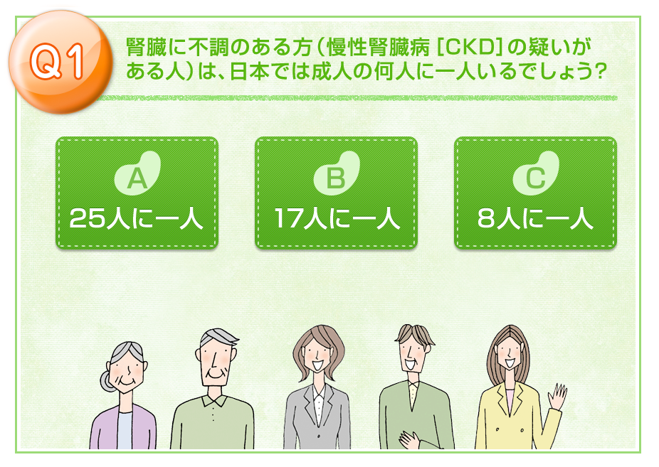

Slide 15
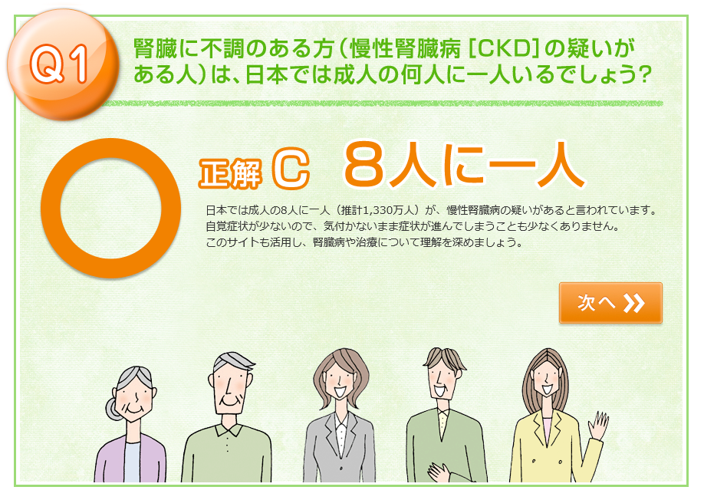

Slide 16
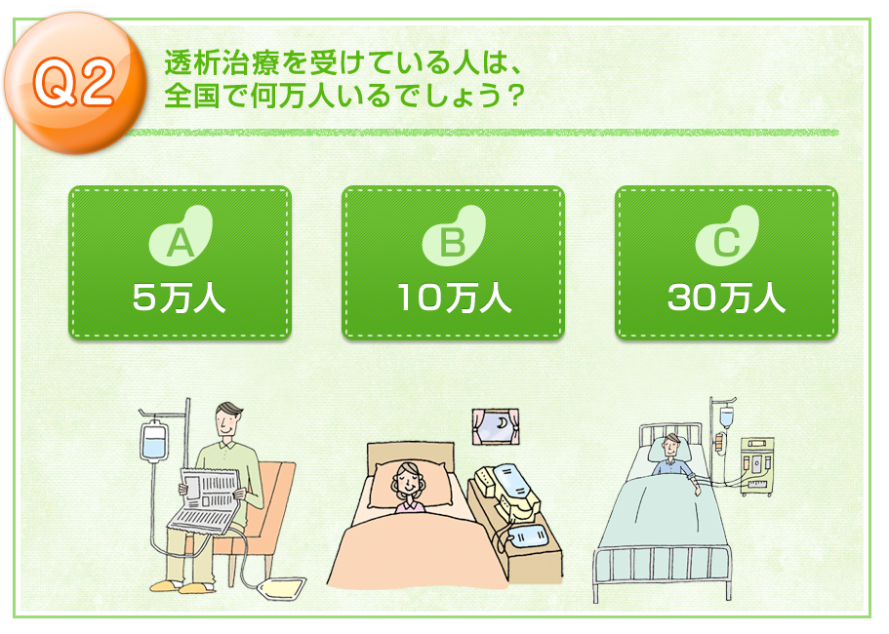

Slide 17
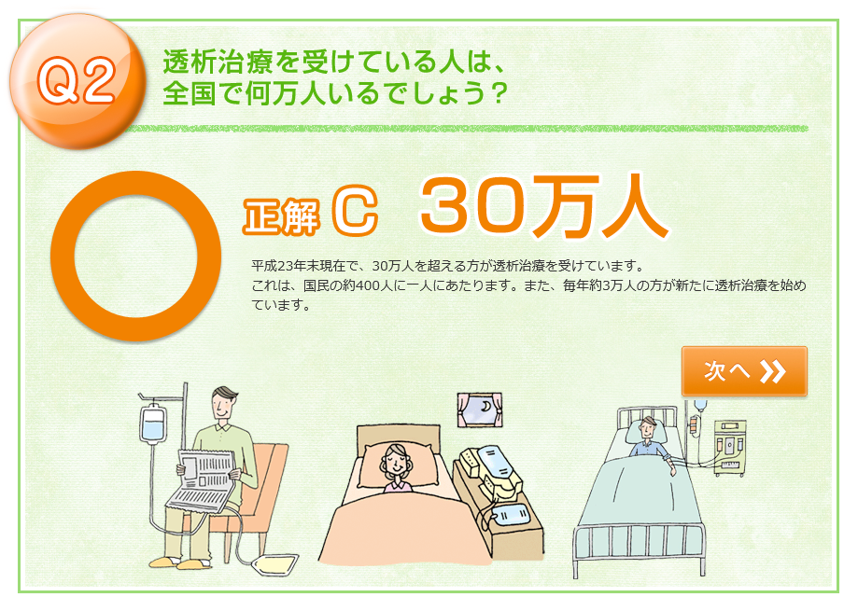

Slide 18
日本におけるCKD患者数(％)
GFR ステージ | GFR (mL/分/1.73m²) | 尿蛋白 －～± |  | 尿蛋白 1＋以上
G1 | ≧90 | 2,803万人 |  | 61万人 | (0.6％)
G2 | 60～89 | 6,187万人 |  | 171万人 | (1.7％)
G3a | 45～59 | 886万人 | (8.6％) | 58万人 | (0.6％)
G3b | 30～44 | 106万人 | (1.0％) | 24万人 | (0.2％)
G4 | 15～29 | 10万人 | (0.1％) | 9万人 | (0.1％)
G5 | ＜15 | 1万人 | (0.01％) | 4万人 | (0.03％)
のところが，CKDに相当する
(平成23年度厚生労働省CKDの早期発見・予防・治療標準化・進展阻止に関する研究班)
CKD診療ガイド2012

Slide 19
日本人の推定CKD患者数
GFRステージ | GFR (mL/分/1.73m2) | 尿蛋白 - ～± | 尿蛋白 1+以上
G1 | ≥ 90 | 2,803万人 | 61万人(0.6%)
G2 | 60 - 89 | 6,187万人 | 171万人(1.7%)
G3a | 45 – 59 | 886万人(8.6%) | 58万人(0.6%)
G3b | 30 – 44 | 106万人(1.0%) | 24万人(0.2%)
G4 | 15 – 29 | 10万人(0.1%) | 9万人(0.1%)
G5 | < 15 | 1万人(0.01%) | 4万人(0.03%)
CKD患者：約1300万人
平成23年度厚生労働省CKD研究班

Slide 20
日本におけるCKD患者数(％)(20歳以上)
GFR ステージ | GFR (mL/分/1.73m²) | 尿蛋白 －～± |  | 尿蛋白 1＋以上
G1 | ≧90 | 2,803万人 |  | 61万人 | (0.6％)
G2 | 60～89 | 6,187万人 |  | 171万人 | (1.7％)
G3a | 45～59 | 886万人 | (8.6％) | 58万人 | (0.6％)
G3b | 30～44 | 106万人 | (1.0％) | 24万人 | (0.2％)
G4 | 15～29 | 10万人 | (0.1％) | 9万人 | (0.1％)
G5 | ＜15 | 1万人 | (0.01％) | 4万人 | (0.03％)
のところが，CKDに相当する
合計1,330万人
(平成23年度厚生労働省CKDの早期発見・予防・治療標準化・進展阻止に関する研究班)
CKD診療ガイド2012 p.6 表4

Slide 21
10年間の経過観察中に蛋白尿 (CKDステージ1～2)が出現する危険因子
出現しにくい
出現しやすい
年齢
男性
女性
GFR
血尿≧2+
血圧 140～150/90～95mmHg
血圧 150～160/95～100mmHg
血圧 160～/100～ mmHg
高血圧(治療中)
糖尿病(治療中)
高コレステロール血症
高トリグリセリド血症
肥満
喫煙
飲酒(エタノール＜20g/日)
飲酒(エタノール≧20g/日)
～
0.5
1.0
1.5
2.0
2.5
3.0
～
相対危険
(Yamagata K, et al. Kidney Int 2007；71：159-166. より引用，改変)
CKD診療ガイド2012 p.10 図5

Slide 22
年齢別のCKD患者の頻度
男性(N=240,594)
女性(N=333,430)
(％)
(％)
70
70
GFR(mL/分/1.73m²)
60
60
50～59
50
50
40～49
＜40
頻
度
(％)
40
40
30
30
20
20
10
10
0
0
20～
29
30～
39
40～
49
50～
59
60～
69
70～
79
80～
20～
29
30～
39
40～
49
50～
59
60～
69
70～
79
80～
年齢
年齢
CKD診療ガイド2012 p.11 図7

Slide 23
健診時の蛋白尿の程度(試験紙法)別のESKD累積発症率(沖縄県)
(％)
たんぱく尿の程度が強いほど将来腎不全になる可能性が増加する
15
尿蛋白3＋以上
ＥＳＫＤの累積発症率
尿蛋白（２＋）以上は要注意
10
尿蛋白2＋
5
尿蛋白1＋
0
尿蛋白±
尿蛋白－
0
1
2
3
4
5
6
7
8
9
10
11
12
13
14
15
16
17
(年)
健診後の期間（年）
(Iseki K, et al. Kidney Int 2003；63：1468‒1474. より引用，改変)
CKD診療ガイド2012 p.8 図4

Slide 24
CKD患者におけるCVD発症の相対危険度
(狭心症，心筋梗塞，うっ血性心不全，脳卒中，死亡の相対リスク)(宮城艮陵CKD研究))
腎炎
そのほか
高血圧
糖尿病
0
1
2
3
4
5
6
7
12
13
ハザード比
腎炎(N＝1,306)：糸球体腎炎と間質性腎炎，高血圧(N＝462)：高血圧性腎障害，腎硬化症，糖尿病(N＝283)：糖尿病を合併する腎障害，そのほか(N＝643)：そのほかの腎疾患．
腎炎患者のリスクを1としてハザード比を示す．
(Nakayama M, et al. Hypertens Res 2011;31:1106-1110より引用，改変)
CKD診療ガイド2012 p.7 図3

Slide 25
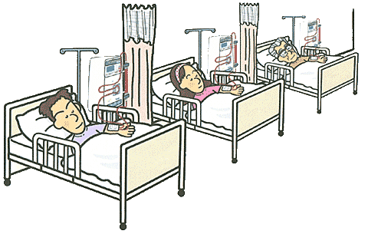
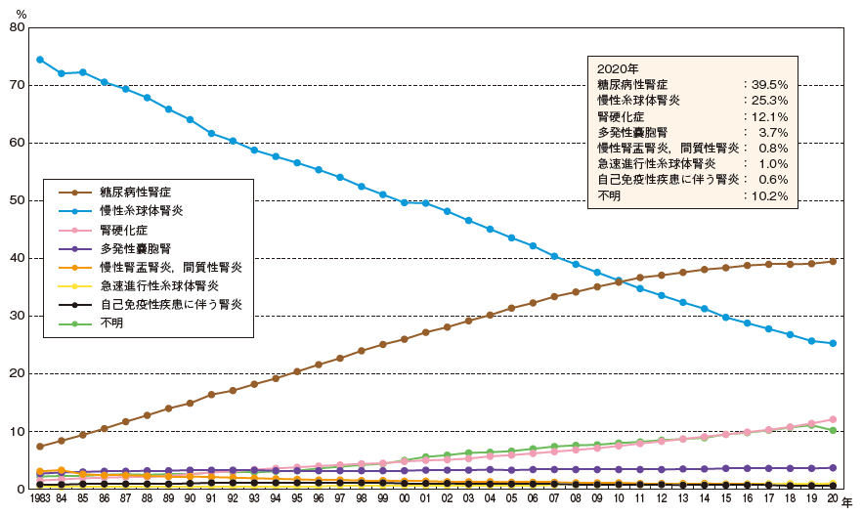
腎臓病・透析医療の現状
本邦における慢性透析患者数の推移
（日本透析医学会 わが国の慢性透析療法の現況より）
腎炎・ネフローゼ症候群
糖尿病性腎症
腎硬化症

Slide 26
慢性透析患者総数
2020年末
34万7,671名
2011年 30万人
2000年 20万人
1990年 10万人
『一般社団法人 日本透析医学会 統計調査委員会 「図説 わが国の慢性透析療法の現況（2020年12月31日現在）」』

Slide 27
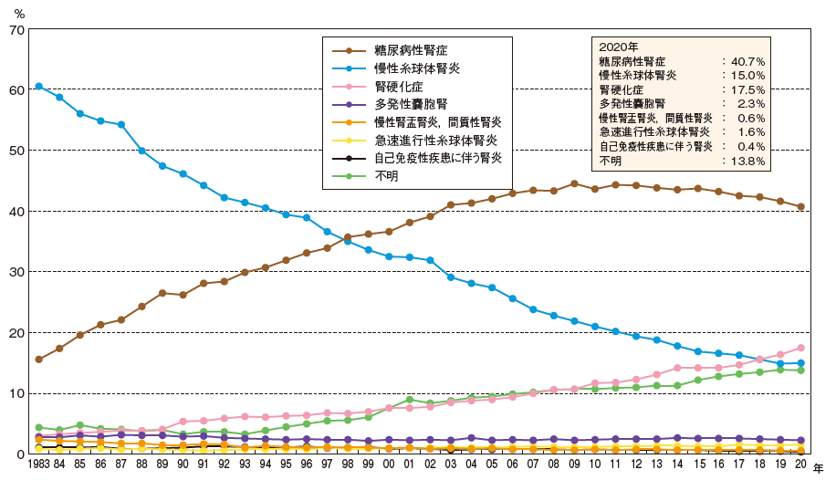
透析導入原疾患別の割合
慢性糸球体腎炎(15.0%)
糖尿病性腎症(40.7%)
腎硬化症(17.5%)
『一般社団法人 日本透析医学会 統計調査委員会 「図説 わが国の慢性透析療法の現況（2020年12月31日現在）」』

Slide 28
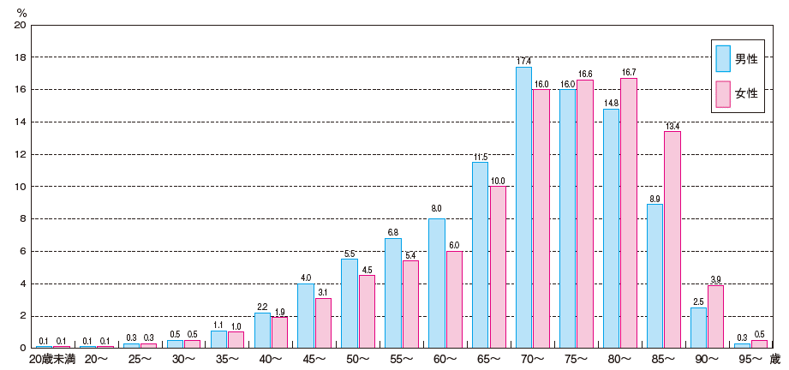
透析導入年齢の高齢化
導入時平均年齢： 70.88歳（+0.46歳）
男性70.19歳(+0.51歳) 女性72.48歳(+0.37歳)
男：70-74歳、女：80-84歳での導入が最多
75歳以上の割合：男性42.5％女性51.1％
『一般社団法人 日本透析医学会 統計調査委員会 「図説 わが国の慢性透析療法の現況（2020年12月31日現在）」』

Slide 29
CKDの早期から心血管病のリスクが高まります
CKD患者さんにおける
心血管病による死亡リスク
尿蛋白がさらに多くなると
（顕性蛋白尿）
心筋梗塞
5倍
4倍
少し尿蛋白が出現すると
（微量蛋白尿）
脳卒中
3.5倍
3倍
2倍
1.5倍
たとえ尿蛋白が正常でも
90点以上
90-60点
60-45点
15点未満
100点満点の点数
（GFR)
45-30点
15-30点
透析
CKD （60点以下）

Slide 30
CKD対策が強化されている理由
国民８人に１人がCKDといわれている。
透析患者は国民４３０人に１人、世界的に急増。
脳梗塞・心筋梗塞等と慢性腎臓病は関連が深い。
進行すると健康への重大な影響がある。
適切な治療や生活習慣の改善により、発症や
重症化の予防が可能である。

Slide 31
腎疾患対策検討会（平成29年度）
○目標
  自覚症状に乏しい慢性腎臓病（CKD）を早期に発見･診断し、
  良質で適切な治療を早期から実施・継続することにより、
  CKD重症化予防を徹底するとともに、CKD患者（透析患者、
  腎移植患者を含む）のQOLの維持向上を図る。
○開催状況
平成２９年１２月～平成３０年５月（計４回開催）
○構成員
  ・座長 柏原 直樹 川崎医科大学副学長、日本腎臓学会理事長
  ・門脇 孝（東大、日本糖尿病学会理事長）、川村 孝（京都大）、川本 利恵子
  （日看協） 、小室 一成（東大、日本循環器学会代表理事）、中澤 よう子（神奈川県庁）、
  中元 秀友（埼医大、日本透析医学会理事長）、 南学 正臣（東大）、羽鳥 裕
  （日医）、馬場 亨（全腎協） 、松村 満美子（ＮＰＯ）

Slide 32
腎疾患対策検討会報告書 ～腎疾患対策の更なる推進を目指して～
平成30年7月 腎疾患対策検討会
目次
１．はじめに ・・・・・・１
２．腎疾患の現状 ・・・・・・２
３．腎疾患対策の更なる推進のために ・・・・・・６
（１）対策の全体目標 ・・・・・・６
（２）個別対策
①普及啓発 ・・・・・・７
②地域における医療提供体制の整備 ・・・・・・８
③診療水準の向上 ・・・・・・１１
④人材育成 ・・・・・・１２
⑤研究開発の推進 ・・・・・・１３
（３）腎疾患対策の全体像 ・・・・・・１４
４．おわりに ・・・・・・１８
腎疾患対策検討会構成員名簿 ・・・・・・１９
7月12日 通知

Slide 33
腎疾患対策検討会報告書（概要） ～腎疾患対策の更なる推進を目指して～
全体目標
自覚症状に乏しい慢性腎臓病（CKD）を早期に発見・診断し、良質で適切な治療を早期から実施・継続することにより、
CKD重症化予防を徹底するとともに、CKD患者（透析患者及び腎移植患者を含む）のQOLの維持向上を図る。
達成すべき成果目標（ＫＰＩ）
①地方公共団体は、他の行政機関、企業、学校、家庭等の多くの関係者からの参画を得て、腎疾患の原因となる生活習慣病対策や、
糖尿病性腎症重症化予防プログラムの活用等も含め、地域の実情に応じて、本報告書に基づく腎疾患対策に取り組む。
②かかりつけ医、メディカルスタッフ、腎臓専門医療機関等が連携して、CKD患者が早期に適切な診療を受けられるよう、
地域におけるCKD診療体制を充実させる。
③2028年までに、年間新規透析導入患者数を35,000人以下に減少させる。（2016年の年間新規透析導入患者数は約39,000人）
実施すべき取組
３．診療水準の向上
５．研究の推進
１．普及啓発
①関連学会等が合同で協議し、推奨内容を合致させた、ガイドライン等の作成
②利用する対象を明確にしたガイドライン等の作成・普及
③関連する疾患の専門医療機関との連携基準等の作成・普及
①関連学会との連携による、データベース間の連携構築
②研究及び診療へのICTやビッグデータの活用
③国際共同試験を含めた臨床試験の基盤整備
④病態解明に基づく効果的な新規治療薬の開発
⑤再生・オミックス（ゲノム等）研究の推進
⑥腎臓病の基礎研究や国際競争力の基盤強化
①対象に応じた普及啓発資材の開発とその普及
②糖尿病や高血圧、心血管疾患等と連携した取組
③地域での取組の実施状況等を把握し、活動の効果の評価、効果的・効率的な普及啓発活動の共有、横展開
２．医療連携体制
①かかりつけ医から腎臓専門医療機関等や糖尿病専門医療機関等への紹介基準の普及
②定期的な健診受診を通じた、適切な保健指導や 受診勧奨
③地域でCKD診療を担う医療従事者や腎臓専門医療機関等の情報共有・発信
④かかりつけ医等と腎臓専門医療機関等が連携したCKD診療連携体制の好事例の共有と均てん化
４．人材育成
①腎臓病療養指導士等のCKDに関する基本的な知識を有するメディカルスタッフの育成
②かかりつけ医等と腎臓病療養指導士等との連携、また、関連する療養指導士等との連携推進

Slide 34
日本腎臓学会関連の指定難病 19疾病（全331疾病）
★は、「難治性腎疾患に関する調査研究班、研究代表：成田一衛先生（新潟大学）」の対象疾病
ライソゾーム病
全身性アミロイドーシス
顕微鏡的多発血管炎
多発血管炎性肉芽腫症
好酸球性多発血管炎性肉芽腫症
全身性エリテマトーデス
★IgA腎症
★多発性嚢胞腎
非典型溶血性尿毒症症候群
アルポート症候群
ギャロウェイ・モワト症候群
★急速進行性糸球体腎炎
★抗糸球体基底膜腎炎
★一次性ネフローゼ症候群
★一次性膜性増殖性糸球体腎炎
★紫斑病性腎炎
アラジール症候群
IgG４関連疾患
爪膝蓋骨症候群（ネイルパテラ症候群）/LMX1B関連腎症

Slide 35
病診連携・コメディカルとの連携
に関するスライド

Slide 36

ＣＫＤの治療
ハイリスク群
ｽﾃｰｼﾞG1A2～A3
ｽﾃｰｼﾞG3aA1～A3
G3bA1～A3
ＣＫＤステージ
ステージG4A1～A3
ステージG5A1～A3
ｽﾃｰｼﾞG2A2～A3
ＧＦＲ値
(mL/分/1.73ｍ²)
90以上
89～60
59～45/44～30
29～15
15未満
治療の目的
腎障害軽減のための
積極的治療
腎障害低下抑制
のための集学的治療
腎障害低下抑制
のための集学的治療
腎代替療法
（透析等）の準備
医療連携
一般医>専門医
専門医>一般医
専門医
生活習慣改善
禁煙・ＢＭＩ＜25
高血圧があれば
減塩6g/日未満
減塩6g/日未満
蛋白質制限
（0.8g～1.0g/kg/日）
減塩6g/日未満
蛋白質制限
（0.6g～0.8g/kg/日）
食事指導
日々いろんな患者
さんを診療する中で、
ややこしい・・・
血圧管理
130/80mmHg以下，原則的にＡＣＥ阻害薬やＡＲＢを処方
蛋白尿管理
蛋白尿：0.5g/gCr未満，ｱﾙﾌﾞﾐﾝ尿：30mg/gCr未満（糖尿病）
血糖値管理
HbA1c6.9％未満（NGSP値）
脂質管理
食事療法・運動療法 LDL-C120mg/dL未満
貧血管理
Hb 10.0～12.0g/dL
ＣＫＤ病診連携システムを利用して、
腎臓専門医にコンサルトしてみよう！
骨・ミネラル
対策
P, Ca, PTH：基準値内
リン制限食
P, Ca, PTH：基準値内
リン制限食，高P血症ではCaCO3などのリン吸着薬
PTHが基準値を超える際は活性型ビタミンD
K・ｱｼﾄﾞｰｼｽ対策
K制限（1.5g/日），ループ利尿薬・陽イオン交換樹脂，重曹による補正
尿毒素対策
球形吸着炭
Notes:
最後に尿毒素対策についてご紹介します。

Slide 37
患者紹介後に行うこと 連携医へ伝えること
CKDの原因を明らかにする。
CKD特有の合併症を検索、治療を行う。
治療の指標、目標を決定する。
必要な薬剤調整を行う。
栄養指導（または教育入院）を行う。

Slide 38
CKDステージ１－２で 腎臓専門医がおこなうこと
✔CKDのタイプを診断する
✔診断時にどこまで進行していたか
✔将来の進行のしやすさを診断する
✔治癒できる可能性がないかを評価する

Slide 39
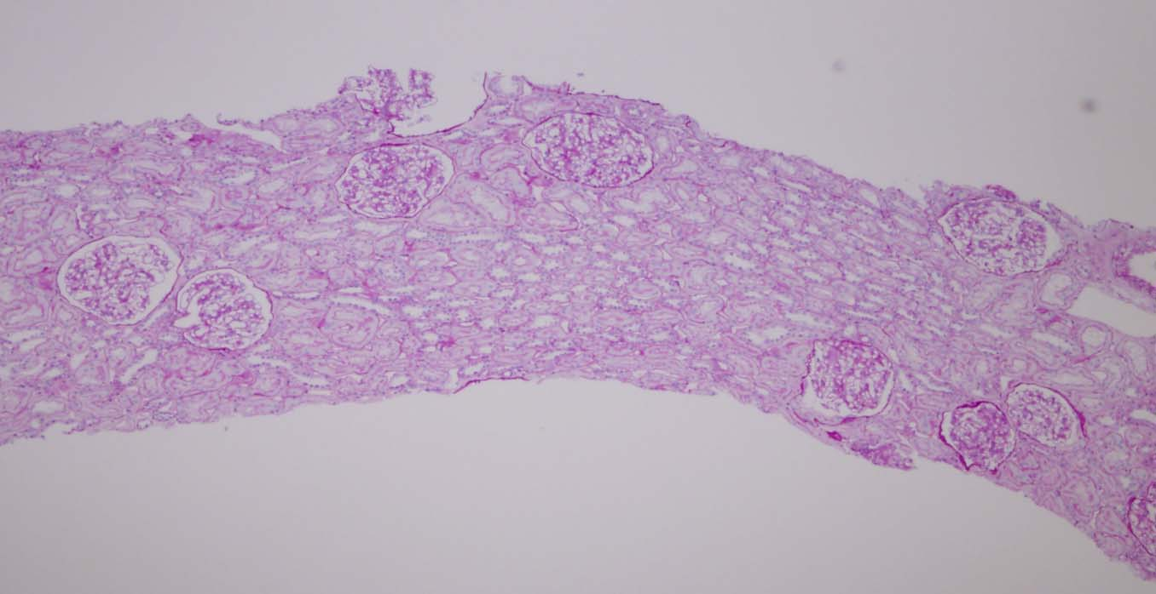
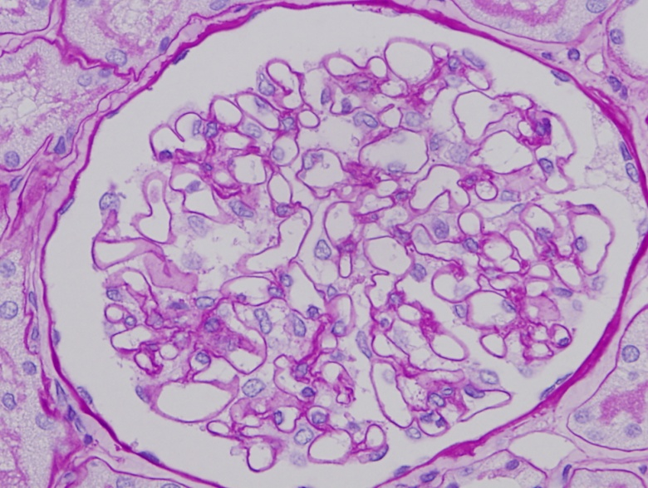
腎臓を少しだけ針で採取して調べる方法：腎生検
尿細管と間質
○
○
○
○
○
○
○
○
糸球体
○ 尿をつくる
機能が大丈夫

Slide 40
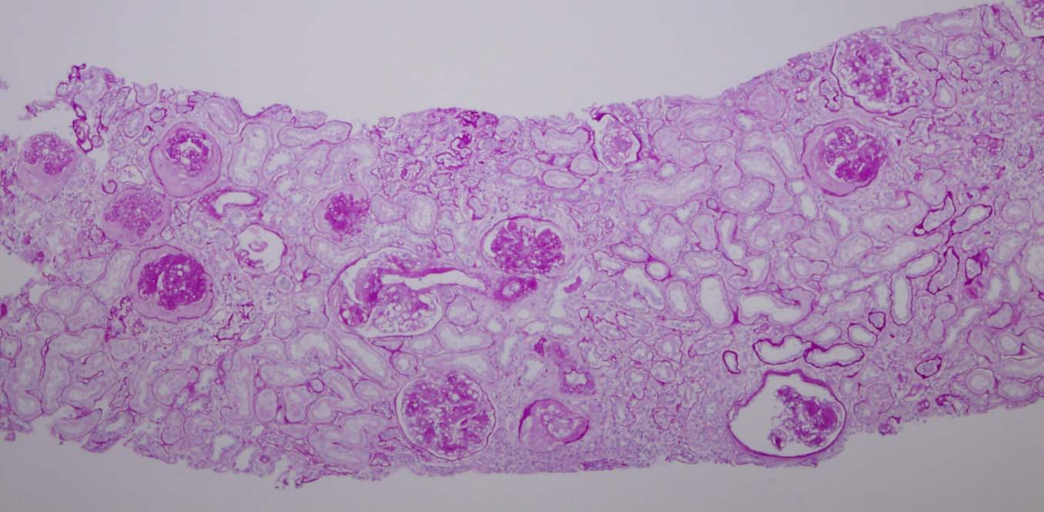
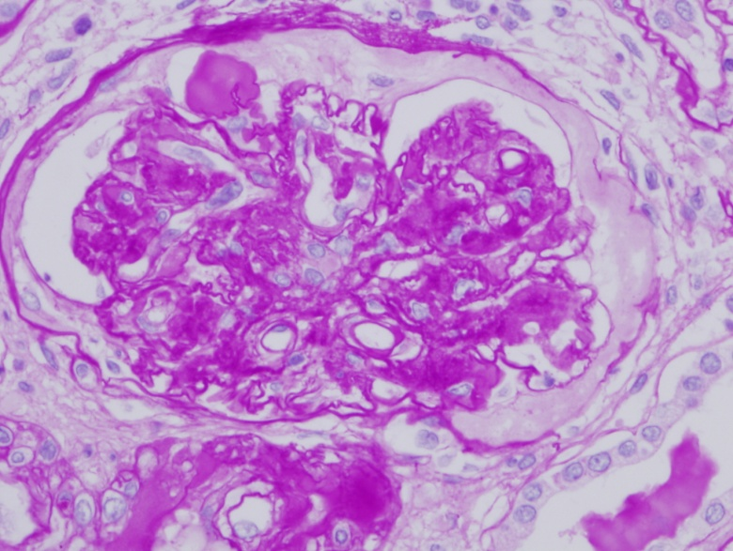
×のついた糸球体は元に戻らない
血糖、血圧をちょうど良く保つ
食事療法、薬剤、運動
残っている糸球体を大事にする
糖尿病性腎症
Cr 1.4

Slide 41
慢性腎臓病の発症予防・進展抑制のための地域連携
原発性
腎疾患
生活習慣病
全身性疾患
慢性
腎不全
透析
療法
続発性
腎疾患
高血圧
血液
疾患
糖尿病
膠原病
内分泌
地域における啓発・保健活動
病診連携システムの構築
総合病院における高度専門医療
地域医療
専門医療
Notes:
腎疾患には、原発性のものと糖尿病や高血圧などの生活習慣病あるいは全身性疾患に続発するものがあります。これらを原因とした慢性腎不全や透析患者数は年々増加しており、国民の大きな健康問題となっております。
私はこれまで、慢性腎臓病の発症予防、進展抑制を目指して、こちらにお示ししますような研究を展開し、診療への還元を目指すとともに、特に腎臓病と密接に関連する高血圧や糖尿病に関しては、腎臓に限定されないアプローチで取り組んでまいりました。本日はこれらについてご紹介いたします。

Slide 42
かかりつけ医と栄養士の
連携システム

Slide 43




かかりつけ医と栄養士連携システム
契 約
（栄養士は医療機関の
非常勤職員として雇用
）
栄養指導指示箋
かかりつけ医
（医師の指示箋）
管理栄養士
医師の指示
治 療
の下、栄養
食事指導を
行う
日々の食事・栄養面の
具体的なアドバイス
患 者

Slide 44
外来栄養食事指導料
(１) 外来栄養食事指導料は、入院中の患者以外の患者であって、別に厚生労働大臣が定める特別食を医師が必要と認めた者又は次のいずれかに該当する者に対し、当該保険医療機関の管理栄養士が医師の指示に基づき、患者ごとにその生活条件、し好を勘案した食事計画案等を必要に応じて交付し、初回にあっては概ね30分以上、２回目以降にあって は概ね20分以上、療養のため必要な栄養の指導を行った場合に算定する。
ア がん患者
イ 摂食機能又は嚥下機能が低下した患者
ウ 低栄養状態にある患者
(２) 管理栄養士への指示事項は、当該患者ごとに適切なものとし、熱量・熱量構成、蛋白質、脂質その他の栄養素の量、病態に応じた食事の形態等に係る情報のうち医師が必要と認めるものに関する具体的な指示を含まなければならない。
(３) 管理栄養士は常勤である必要はなく、要件に適合した指導が行われていれば算定でき る。
(４) 外来栄養食事指導料は初回の指導を行った月にあっては１月に２回を限度として、その他の月にあっては１月に１回を限度として算定する。ただし、初回の指導を行った月の翌月に２回指導を行った場合であって、初回と２回目の指導の間隔が30日以内の場合は、初回の指導を行った翌月に２回算定することができる。
平成30年度 診療報酬点数 医科

Slide 45
特定疾患治療管理料に規定する施設基準等
(6)
外来栄養食事指導料、入院栄養食事指導料及び集団栄養食事指導料に規定する基準
  当該保険医療機関の屋内において喫煙が禁止されていること。
(6)の２
外来栄養食事指導料及び入院栄養食事指導料の対象患者
  疾病治療の直接手段として、医師の発行する食事箋に基づき提供された適切な栄養量及び内容を有する別表第三に掲げる特別食を必要とする患者、がん患者、摂食機能若しくは嚥下機能が低下した患者又は低栄養状態にある患者
(6)の３
集団栄養食事指導料に規定する特別食
  疾病治療の直接手段として、医師の発行する食事箋に基づき提供された適切な栄養量及び内容を有する別表第三に掲げる特別食
平成30年度 診療報酬点数 医科

Slide 46
別表第三
外来栄養食事指導料、入院栄養食事指導料、集団栄養食事指導料及び
在宅患者訪問栄養食事指導料に規定する特別食
・ 腎臓食
・ 肝臓食
・ 糖尿食
・ 胃潰瘍食
・ 貧血食
・ 膵臓食
・ 脂質異常症食
・ 痛風食
・ てんかん食
・ フェニールケトン尿症食
・ 楓糖尿症食
・ ホモシスチン尿症食
・ ガラクトース血症食
・ 治療乳
・ 無菌食
・ 小児食物アレルギー食（外来栄養食事指導料及び入院栄養食事指導料に限る。）
・ 特別な場合の検査食（単なる流動食及び軟食を除く。）
平成30年度 診療報酬点数 医科

Slide 47
CKDの定義・診断・分類に関するスライド

Slide 48
CKDの定義，診断，重症度分類
CKD の定義は以下の通りである．
①尿異常，画像診断，血液，病理で腎障害の存在が明らか．
特に蛋白尿の存在が重要．
②糸球体濾過量(glomerular filtration rate：GFR)＜60mL/分/1.73m²
①，②のいずれか，または両方が3ヵ月以上持続する．
CKDの重症度は原因(Cause：C)，腎機能(GFR：G)，蛋白尿(アルブミン尿：A)によるCGA分類で評価する．
CKDは原因(C)と，その腎機能障害の区分(G1～G5)と蛋白尿区分(A1～A3)を組み合わせたステージの重症度に応じ，適切な治療を行うべきである．
CKD診療ガイド2012 p.1

Slide 49
CKDの定義
① 尿異常，画像診断，血液，病理で腎障害の存在が明らか． 特に0.15g/gCr以上の蛋白尿（30mg/gCr以上のアルブミン尿）の存在が重要
② GFR＜60mL/分/1.73m²
①，②のいずれか，または両方が3ヵ月以上持続する
CKD診療ガイド2012 p.1 表1

Slide 50
CKDの重症度 CGA分類
CKDの重症度 CGA分類
Cause（原因） GFR（腎機能） Albumin-uria（アルブミン尿）
原疾患 |  | 蛋白尿区分 |  | A1 | A2 | A3
糖尿病 |  | 尿アルブミン定量 (mg/日) 尿アルブミン/Cr比 (mg/gCr) |  | 正常 | 微量アルブミン尿 | 顕性アルブミン尿
 |  |  |  | 30未満 | 30～299 | 300以上
高血圧 腎炎 多発性囊胞腎 腎移植 不明 その他 |  | 尿蛋白定量 (g/日) 尿蛋白/Cr 比 (g/gCr) |  | 正常 | 軽度蛋白尿 | 高度蛋白尿
 |  |  |  | 0.15未満 | 0.15～0.49 | 0.50以上
GFR区分 (mL/分 /1.73m²) | G1 | 正常または高値 | ≧90
 | G2 | 正常または軽度低下 | 60～89
 | G3a | 軽度～中等度低下 | 45～59
 | G3b | 中等度～高度低下 | 30～44
 | G4 | 高度低下 | 15～29
 | G5 | 末期腎不全 （ESKD） | ＜15
重症度は原疾患・GFR区分・蛋白尿区分を合わせたステージにより評価する．CKDの重症度は死亡，末期腎不全，心血管死亡発症のリスクを緑 のステージを基準に，黄 ，オレンジ ，赤 の順にステージが上昇するほどリスクは上昇する．
CKD診療ガイド2018
Notes:
昨年、日本腎臓学会より発行されたＣＫＤ診療ガイドでＣＫＤの定義がこのように示されました。
「尿異常、画像診断、血液病理検査において腎障害が明らかであること」、「ＧＦＲが60未満であること」の2項目のいずれか、または療法が3ヶ月以上持続した場合、ＣＫＤと診断されます。
腎障害の所見では、特に微量アルブミン尿を含む尿蛋白の存在を重要としています。

Slide 51
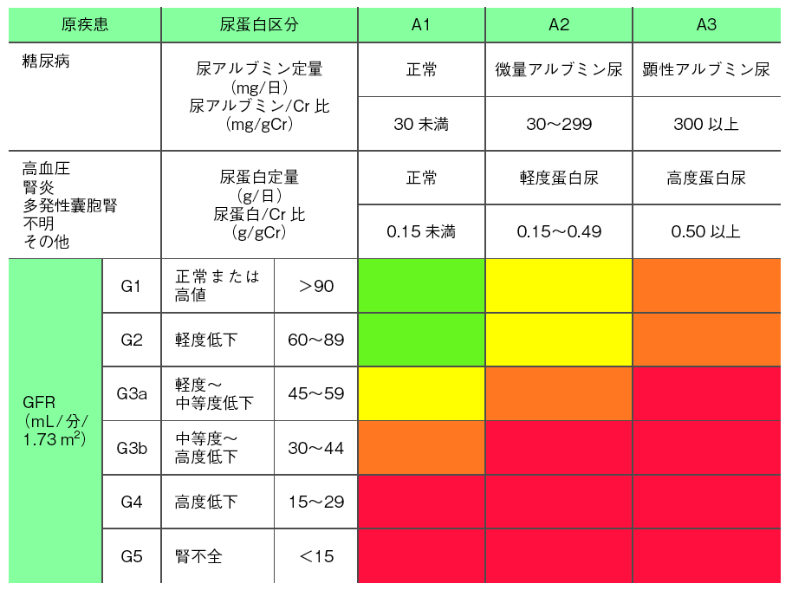
慢性腎臓病のステージ分類
GFR（mL/min/1.73m²）
120
G５
G1
15
腎不全
G４
正常
重度低下
90
30
軽度低下
中等度低下
G3b
G2
G3a
60

Slide 52
CKDにおける心血管死亡と末期腎不全のステージ別オッズ比
心血管死亡
末期腎不全
 | ACR ＜10 | ACR 10～29 | ACR 30～299 | ACR ≧300
eGFR ≧105 | 0.9 | 1.3 | 2.3 | 2.1
eGFR 90～104 | Ref | 1.5 | 1.7 | 3.7
eGFR 75～89 | 1.0 | 1.3 | 1.6 | 3.7
eGFR 60～74 | 1.1 | 1.4 | 2.0 | 4.1
eGFR 45～59 | 1.5 | 2.2 | 2.8 | 4.3
eGFR 30～44 | 2.2 | 2.7 | 3.4 | 5.2
eGFR 15～29 | 14 | 7.9 | 4.8 | 8.1
 | ACR ＜10 | ACR 10～29 | ACR 30～299 | ACR ≧300
eGFR ≧105 | Ref | Ref | 7.8 | 18
eGFR 90～104 | Ref | Ref | 11 | 20
eGFR 75～89 | Ref | Ref | 3.8 | 48
eGFR 60～74 | Ref | Ref | 7.4 | 67
eGFR 45～59 | 5.2 | 22 | 40 | 147
eGFR 30～44 | 56 | 74 | 294 | 763
eGFR 15～29 | 433 | 1,044 | 1,056 | 2,286
ACR：尿アルブミン/Cr比 （mg/gCr）
(Levey AS : Kidney Int 2011;80:17-28より引用，改変)
CKD診療ガイド2012 p.4 表3

Slide 53
かかりつけ医から 腎臓専門医・専門医療機関への紹介基準
エビデンスに基づくCKD診療ガイドライン2018 p.4 表3

Slide 54
CKDの重要性
世界的に末期腎不全(end-stage kidney disease：ESKD)による透析患者が増加しており，医療経済上も大きな問題である．
日本の成人人口の約13％，1,330万人がCKD患者である．
糖尿病，高血圧などの生活習慣病が背景因子となって発症するCKDが多い．
CKDは，ESKD・心血管疾患(cardiovascular disease：CVD)のリスクが高く，国民の健康を脅かしている．
CKD診療ガイド2012 p.5

Slide 55
ＣＫＤに含まれるもの
CKDの代表
慢性腎不全（ＣＲＦ）
eGFRと蛋白尿の程度でステージ分類される。
検尿異常を呈する病態
腎の形態的な異常
良性家族性血尿
慢性糸球体腎炎
糖尿病性腎症
高血圧性腎症
膠原病に伴う腎症
など
片腎
馬蹄腎
多発性嚢胞腎

Slide 56
中年期の健診で尿所見が正常であれば、
eGFR≧45 (CKDステージG3aA1)の腎予後は許容範囲
Imai E. Hypertens Res 2008
透析なしで一生を全うできる可能性高い

Slide 57
腎機能評価に関するスライド

Slide 58
尿を作る力：糸球体濾過量Glomerular Filtration Rate
１分間あたり生成される原尿の量
Cx（mL/min)＝Ux(mg/dL)×UV(mL/min） × 1.73
Sx（mg/dL）
イヌリン：正確に測定できる
方法が煩雑
体表面積
さらに体表面積で補正する
体表面積（BSA）算出式（Du Bois式）5）は以下のように表されます。
BSA（m²）＝体重（kg）^{0.425}×身長（㎝）^{0.725}×0.007184
１.腎機能が正常な人は、原尿量は対表面積×100ℓ/日程度、尿量は体表面積ℓ/日程度が目安となる。

Slide 59
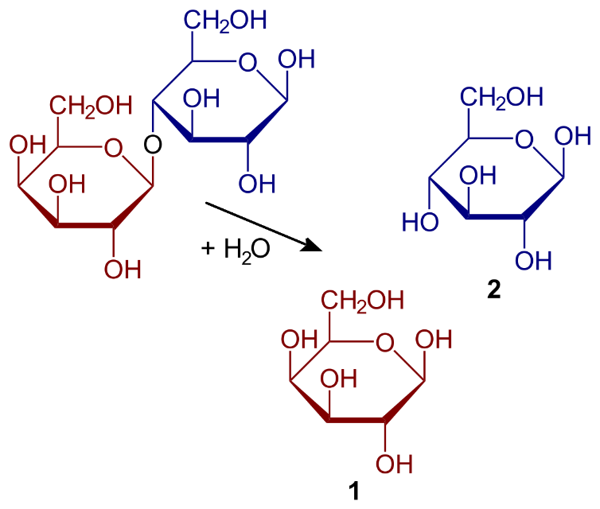
イヌリンクリアランス検査
イヌリンのボトルを100度のHot Water Bathに20－30分。
冷却して生食360mlに溶解する。
患者は朝食止め、必須の薬剤のみ服用にて
以下の検査にはいる。

Slide 60
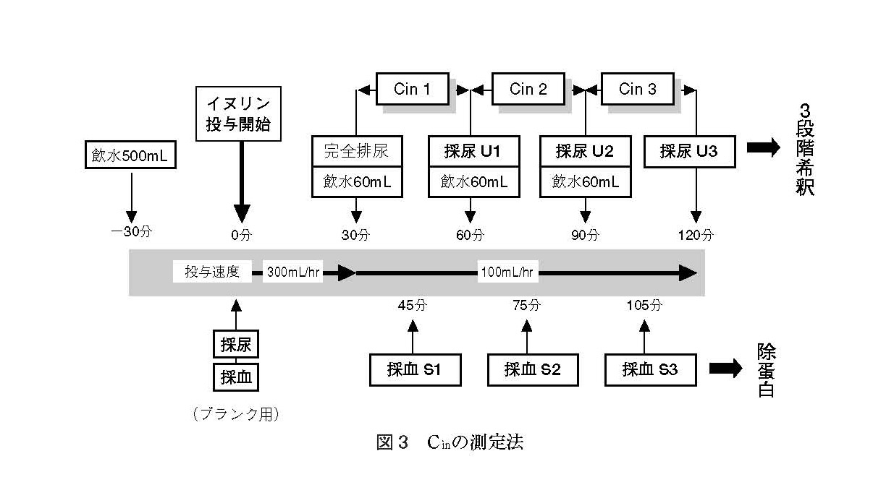


Slide 61
イヌリンクリアランス簡易法
1%イヌリンを含む生理食塩水投与開始
300mL/時
100mL/時
投与前
-15分
30分
45分
60分
75分
90分
105分
120分
飲水 500mL
飲水 180mL
採血①
採血②
完全排尿
採尿①
1)イヌリン投与開始45分後に完全排尿．排尿時に採血．
2)60分蓄尿を目安に尿意があった時点で採尿．採尿時に採血．
3)蓄尿時間を正確に記録．
4)イヌリンの血中濃度は2点の採血の平均を用いる．
CKD診療ガイド2012 p.20 図14

Slide 62
尿を作る力：糸球体濾過量Glomerular Filtration Rate
１分間あたり生成される原尿の量
Cx（ｍL/min)＝Ux(mg/dL)×UV(mL/min） × 1.73
Sx（mg/dL） 体表面積
クレアチニン： 体の中で産生される
薬剤を投与せず、採血採尿で測定できる
クリアランスをはかるために24時間または2時間法
での全尿を採取して測る必要がある。
イヌリンでGFRを測るよりは簡便である。

Slide 63
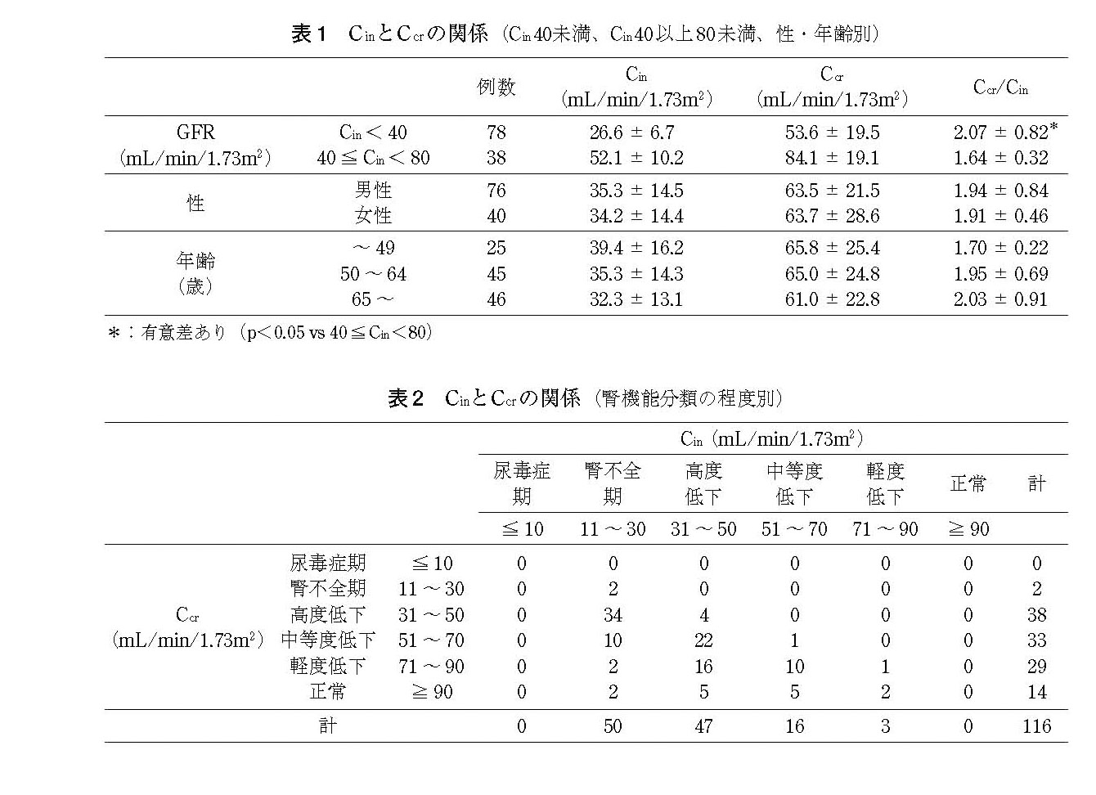
クレアチニンクリアランスとイヌリンクリアランス（GFR）のギャップ
折田義正 日腎誌47：804－812． 2005

Slide 64
2.クレアチニン（Cr）排泄は、約70％が糸球体濾過、
約30％が尿細管分泌によって起こる。同時に測定したクレアチニンクリアランス（Ccr）はイヌリンクリアランス（Cin）の1.4倍程度になる。

Slide 65
Cockcroft-GaultのCcr計算式
男性：Ccr = {(140-年齢)×体重(kg)}
{72×血清クレアチニン値(mg/dL)}
女性：Ccr = 0.85×男性の計算式
^{体重が計算式に入っているので体格が反映された結果である。}
^{薬剤を使うときは体格を考慮しなければならないので有用}

Slide 66
問題点
腎臓病の診断、機能低下の重症度を評価するのは煩雑だ。
イヌリンクリアランスを日本人男女で測り、正確な
GFRと、血清クレアチニン値との間での近似式により
推算式を作る

Slide 67
患者さんに協力を得て被験者になっていただき、
データ収集に参画しました

Slide 68
採血して得られたCr値からGFRを推算
GFR(ml/min/1.73m²)=194Cr^{-1.094} Age^{-0.287}
x0.739 if female
(Matsuo S, Imai E, Horio M et al: Am J Kidney Disease 2009)
標準体型 身長170センチ、体重63㎏で体表面積1.73㎡
あたりのGFRであり、体格に関係ない数値である
元々の使用目的：慢性腎臓病の診断のため。
薬剤の投与量をきめるときは．．．
↓
24時間クレアチニンクリアランスのように患者の
上記に体表面積値を入れて再計算

Slide 69
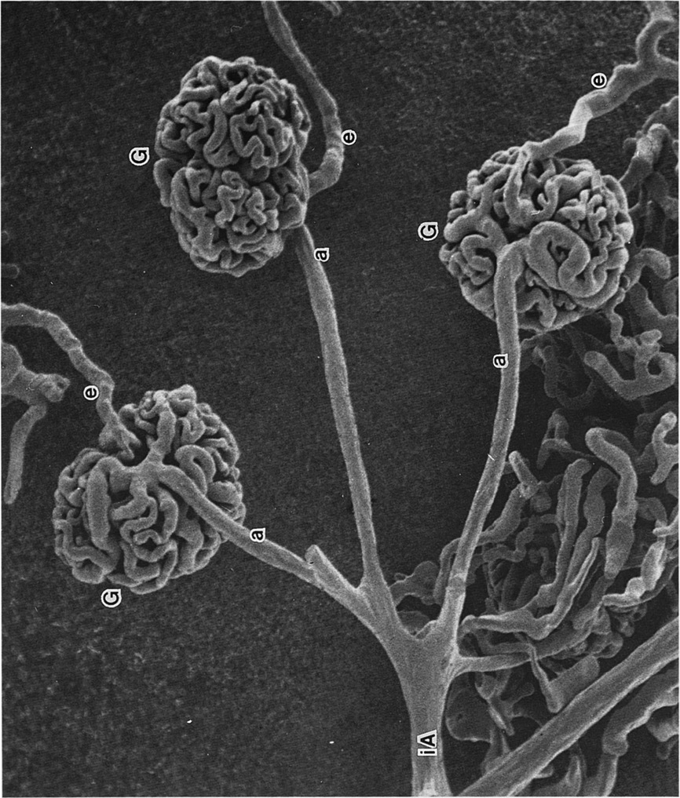

Slide 70
GFRは年齢とともに低下していく
「健康な」高齢者であっても薬剤のクリアランスは低下している

Slide 71
腎移植ドナー候補者の実測GFRと年齢の関係
180
(男性)
米国
日本
180
(女性)
160
160
140
140
120
120
GFR(mL/分/1.73m²)
100
100
80
80
60
60
20
30
40
50
60
70
20
30
40
50
60
70
年齢（歳）
年齢（歳）
米国のデータに日本の症例を重ねて表示．実線は米国のデータの平均の腎機能低下，点線は90％の症例が含まれる範囲を示す．
(Poggio, et al. Kidney Int 2009；75：1079-1087, Horio. et al. Clin Exp Nephrol 2012：DOI：10. 1007/s10157-012-0586 6.
より引用，改変)
CKD診療ガイド2012 p.21 図15

Slide 72
年を取ると、腎機能は自然に低下します。
腎機能＝eGFR
CKDはeGFR 60以下ですが、
年を取ると腎機能が低下するのは当たり前なので、
腎臓専門医への紹介基準も変わります。
100％
40歳未満では
60未満
40歳以上では
45未満
50％
腎臓専門医へ紹介
20歳
30歳
40歳
50歳
60歳
70歳
80歳
年齢(歳)

Slide 73
日本人の推算GFR (eGFR)
【男性】
ＧＦＲ（mL/分/1.73m²）
＝194×Ｃｒ^{-1.094}×年齢^{-0.287}
【女性】
ＧＦＲ（mL/分/1.73m²）
＝194×Ｃｒ^{-1.094}×年齢^{-0.287}×0.739
性、Cr値、年齢で決まる
～体格は考慮されていない～
Notes:
73
GFR測定のゴールデンスタンダードはイヌリンクリアランス法による測定です。しかしイヌリンクリアランス法は煩雑なため、臨床的にはeGFRが用いられています。
世界的にeＧＦＲの推算にはＭＤＲＤ簡易式が多く用いられています。日本においても2007年までは、MDRD簡易式に日本人係数をかけた旧GFR推算式が用いられていました。この式では、若年者やGFR60mL/分以上の人で実測値よりもGFRが低く計算されるという課題がありました。
そこで、2008年6月に開催された第51回日本腎臓学会において、全ての日本人で使えるGFR推算式が発表になりました。

Slide 74
推定GFR (eGFR)は万能じゃない
eGFRの注意点とその対策
✔18歳未満、85歳以上 ×
✔るいそう、長期臥床、四肢切断例など ×～△
✔アスリート、ジム通いしている高齢者など ×～△
✔ALS, 筋ジスなど筋委縮性疾患 ×
代替となり得る評価法
✔蓄尿してクレアチニンクリアランス測定 △
（尿細管Cr分泌による過大評価に注意）
✔推定クレアチニンクリアランス(Cockcroft-Gaultの式）計算 △
✔シスタチンＣによるeGFR計算 ○
（保険診療上、3か月に1回算定可能）

Slide 75
年齢相応の腎機能がある

Slide 76
年齢とともに腎機能は低下する
紹介基準は年齢ごとにeGFR基準が異なる

Slide 77
中年期の健診で尿所見が正常であれば、eGFR≧45 (CKDステージG3aA1)の腎予後は許容範囲
Imai E. Hypertens Res 2008
透析なしで一生を全うできる可能性高い

Slide 78
腎機能の指標はどれが良い？
Cr
BUN
eGFR
Cys-C
?

Slide 79
クレアチニンとは？

Slide 80
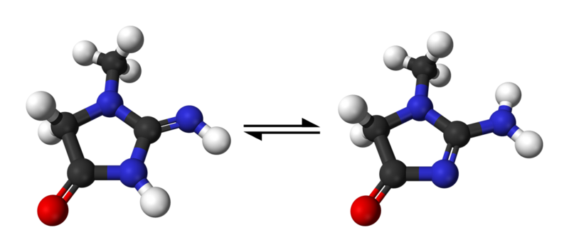
クレアチニンは、
筋肉へのエネルギーの供給源である
クレアチンリン酸の代謝産物。
（クレアチンリン酸）
（クレアチニン）
日常生活では、毎日ほぼ同じように筋肉を使う。
そのため、その代謝産物であるクレアチニンも、
毎日ほぼ一定で産生される。

Slide 81
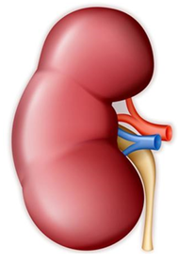
クレアチニンとは・・・
2つの因子によって規定。
① 筋肉での産生量
② 腎臓での排泄＝腎機能
筋肉量には影響される。
同一人では、ほぼ安定している。
クレアチニン産生
筋 肉
【基準値の範囲】
男性 0.5～1.1 mg/dL
女性 0.4～0.8 mg/dL
Cr値は筋肉量に比例する。
排泄
eGFRの計算には、クレアチン値が用いられる。

Slide 82
クレアチニンは老廃物として
1日に1ｇ 産生されます。
さて、昨日の血中Cr値 0.8mg/dL
今日の血中Cr値 0.8mg/dL
問題です
尿中には、1日に何ｇ 排泄されましたか？
答え
1日に1ｇ排泄
産生されたCrは全部排泄されます。

Slide 83
クレアチニンは尿中にも1日1ｇ 排泄される！
問題です
尿検査を行いました。
尿中クレアチニン濃度は、100mg/dLでした。
この人の１日尿量は？
答え
尿中にクレアチニンは1000mg排泄されるので、
１日尿量は1000mg÷100mg/dL＝10dL＝1L
つまり、尿中クレアチニン濃度が分かれば、
１日の尿量が分かる！

Slide 84
問題です
尿中クレアチニン濃度は、 100mg/dLでした。
尿中タンパク定量は、 200mg/dLでした。
この人の１日尿タンパク量は？
答え
尿中にクレアチニンは1000mg排泄されるので、
１日尿量は1000mg÷100mg/dL＝10dL
１日尿タンパク量は
200mg/dL×10dL＝2000mg＝2g
これは、尿中タンパク定量/尿中クレアチニン濃度の比 2 と同じ
推定1日尿タンパク量（g/gCre）
＝尿中タンパク定量/尿中クレアチニン濃度

Slide 85
ではこの式は、
慢性腎不全でも使えるでしょうか？
推定1日尿タンパク量（g/gCre）
＝尿中タンパク定量/尿中クレアチニン濃度

Slide 86
慢性腎不全の人
昨日の血中Cr値 5.0 mg/dL
今日の血中Cr値 5.0 mg/dL
問題です
尿中にクレアチニンは、1日に何ｇ排泄されましたか？
答え
1日に1ｇ排泄
慢性腎不全でも尿中にCrは1g排泄されるので、この式は使えます！

Slide 87
ではこの式は、
急性腎不全でも使えるでしょうか？
推定1日尿タンパク量（g/gCre）
＝尿中タンパク定量/尿中クレアチニン濃度

Slide 88
急性腎不全の人
数日前の血中Cr値 1.0 mg/dL
今日の血中Cr値 5.0 mg/dL
問題です
尿中にクレアチニンは、1日に何ｇ排泄されましたか？
答え
分かりません！
急性腎不全では尿中にCrは1g排泄されないので、この式は使えません！

Slide 89
急性腎不全では、
クレアチニン値を用いた指標
尿蛋白定量/尿中クレアチニン比
eGFR
使えません！

Slide 90
cystatin-C
シスタチンC とは何でしょう？

Slide 91
シスタチンC とは
システインプロテアーゼインヒビターの一種。
ハウスキーピングタイプであるため、細胞内外の影響を受けずに、
体内のあらゆる有核細胞から、
常に一定の割合で産生される。
分子量が小さく、他の血漿蛋白と複合体をつくらないため、
全て糸球体で濾過される。
濾過後はほとんどが近位尿細管で再吸収され、アミノ酸に分解され、血中には戻らない。
クレアチニンとの比較
① 筋肉の影響はなく、産生量は一定。
⇒腎機能の評価が筋肉量に左右されない。
② 尿中シスタチンCは測定できない。

Slide 92
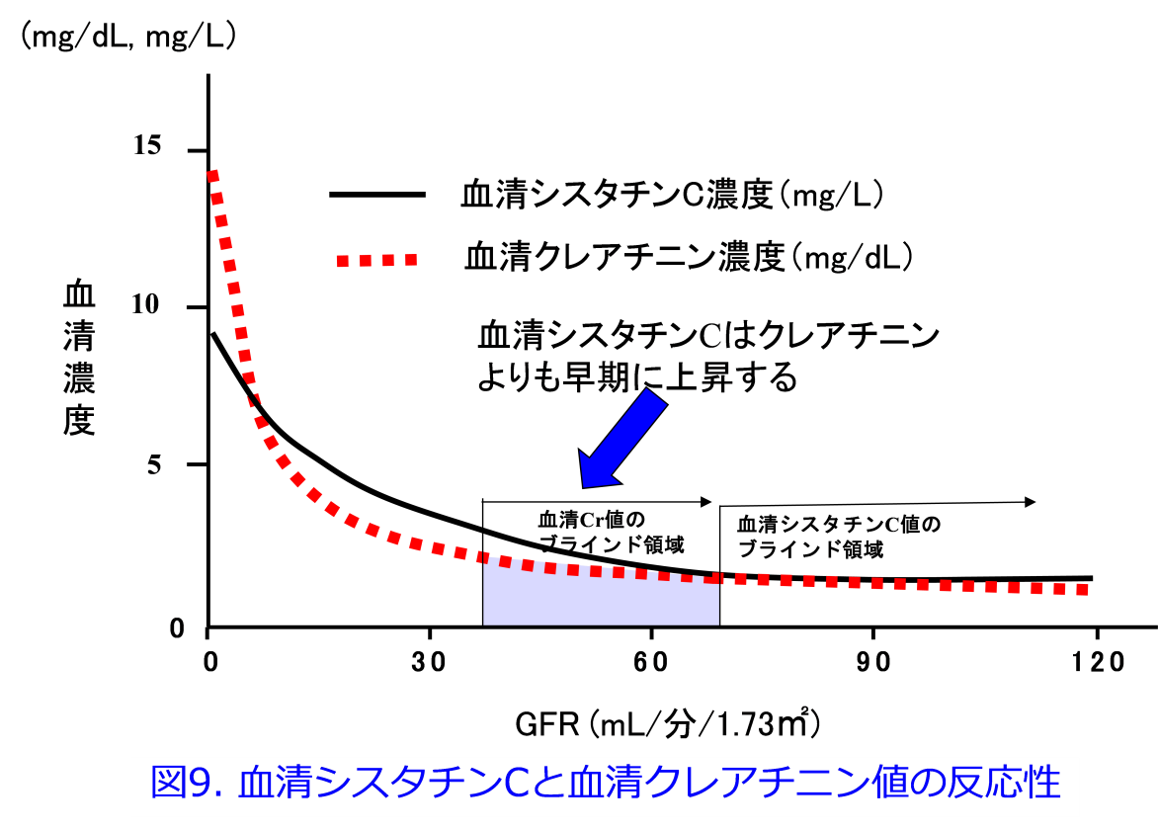
シスタチンC の測定
軽度腎機能障害
(Cr値 2.0mg/dL 以下) では、
シスタチンCが鋭敏。
高度腎機能障害
(Cr値 2.0mg/dL 以上) では、
クレアチニンが鋭敏。
保険の適応 3か月に1回
腎機能が安定している、
軽度腎機能障害の患者さんでは、
シスタチンCの方が良いかも。

Slide 93
BUN ： Blood Urea Nitrogen
血液尿素窒素とは何でしょう？

Slide 94
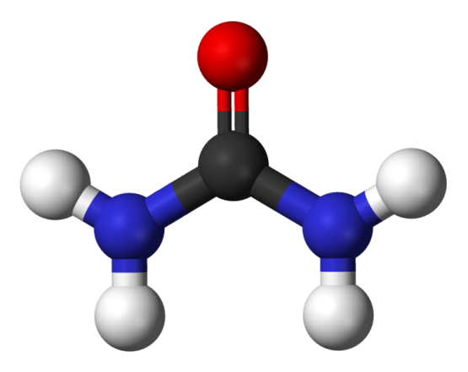
BUN 血液尿素窒素は、
血液中の尿素に含まれる窒素の量
炭素
水素
酸素
窒素
尿素
尿素に含まれる窒素はどこから来るでしょうか？

Slide 95
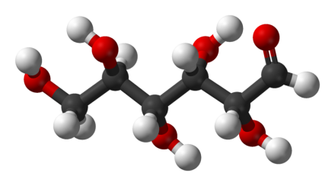
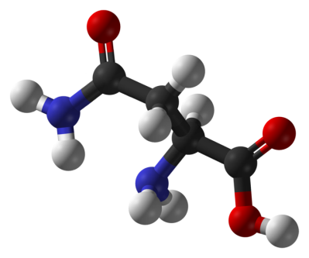
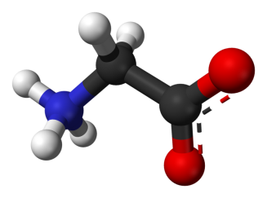
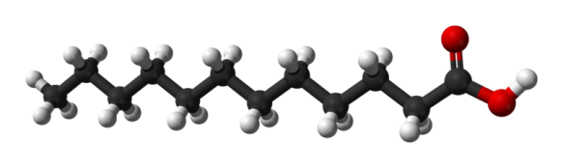
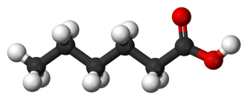
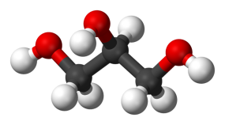
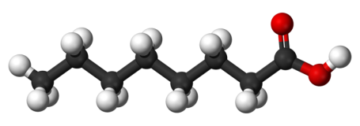

糖質
炭素
主なエネルギー源
水素
（グルコース）
炭水化物・でんぷん
（米・パンなど）
酸素
窒素
蛋白質
三大栄養素
脂質
細胞の膜やホルモンの材料
非常用のエネルギーにもなる
血や肉を作る栄養素
（肉・魚・卵など）
（油脂類）
（アミノ酸）
窒素は蛋白質にのみ、含まれている
（脂肪酸とグリセリン）

Slide 96
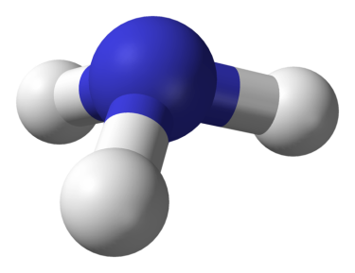
蛋白質（窒素化合物）は消化・分解されて、アンモニアになります。
アンモニアは、有毒です。
人間では、アンモニアを安全な尿素の形に変換して蓄えておき、
溜まったら捨てるという方式を採用しています。
アンモニア
尿素
尿素に含まれる窒素は、食事などの蛋白からやって来ます。

Slide 97
BUN 血液尿素窒素とは・・・
3つ因子によって規定。
① タンパク質摂取量
② タンパク質代謝量
③ 腎機能
腎臓以外の影響が大きい。
【BUNが上昇する病態】
1. 大量の蛋白摂取
2. 消化管からの吸収増加
上部消化管出血、腸閉塞
3. 体組織の崩壊
飢餓状態、炎症、悪性腫瘍
4. 尿中への排泄障害 ＝腎機能障害

Slide 98
eGFR とは何でしょう？

Slide 99
GFRとは？
Glomerular Filtration Rate
糸球体濾過量
1個の腎臓にはこの糸球体が100万個ある。
2個の腎臓、糸球体200万個で
1分間に濾過できる量のこと。
つまり、
「腎臓が1分間で
どれだけの血液を綺麗にできるか」
を示したもの。

Slide 100
なぜ、GFRを使うようになったのか？
糸球体濾過量
腎機能が100%では
糸球体濾過量 100ml/min
腎機能が50%になると
糸球体濾過量 50ml/min
腎機能が20％になると
糸球体濾過量 20ml/min
GFRの値は、
腎機能（％）と考えてよい。
分かりやすい！

Slide 101
これまでの腎機能の指標～いかに正確な腎機能を求めるか～
１. クレアチニンクリアランス
Ccr（ml／min）＝
（尿中Cr値×24時間尿量／血清Cr値）×（1.73／体表面積）
特徴： 24時間蓄尿がきちんとできているか？
尿中Cr値を測定し忘れないように
体表面積を求めるために、体重と身長が必要
２. Cockcroft & Gault 式によるCcr推定
Ccr（ ml／min ）＝
（140－年齢）×体重／72×血清Cr値
特徴： 24時間蓄尿と尿中Cr値の測定は必要なし
（畜尿検査は誤差が生じやすい。その誤差を考えなくてよい）
患者の体格も考慮している

Slide 102
これまでの腎機能の指標～いかに正確な腎機能を求めるか～
早期発見のための eGFR
推算糸球体濾過量
GFR を、計算式から求めたもの（mL/分/1.73m²）
【男性】
eGFR＝194 × Cr ^{-1.094}× 年齢 ^{-0.287}
【女性】
eGFR ＝【男性】×0.739
特徴：年齢と性別はカルテを作れば必ず分かる
血清Cr値さえ求めれば、計算できる
ただし、体格は考慮していない
1.73m²は日本人の平均（身長170cm、体重63kg）体表面積であり、
「平均の体格であればこの程度の腎機能です」ということ

Slide 103
検尿その他検査に関するスライド

Slide 104
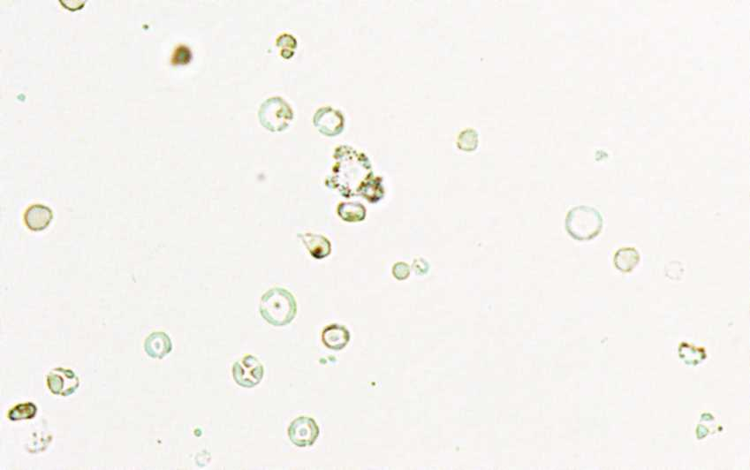
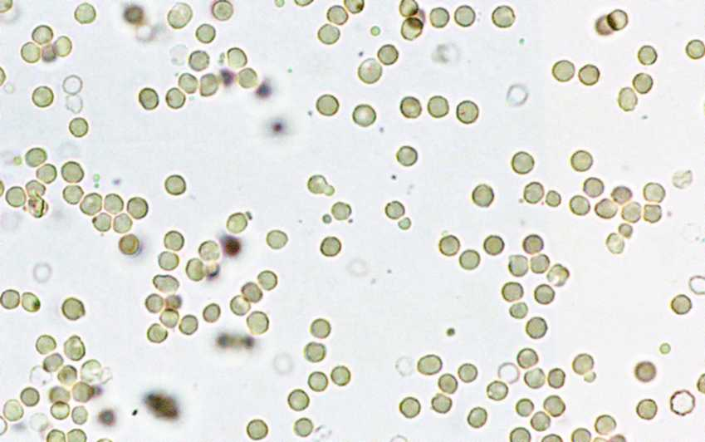
糸球体性血尿
非糸球体性血尿

Slide 105
変形赤血球
有棘状
（出芽状）
ねじれ状
断片状
ドーナツ状
島状
１，赤血球が糸球体基底膜を通過するときに
物理的外力をうける
２，ネフロンを下降していく間に、PHと浸透圧
の影響をうける

Slide 106
これまでの蛋白尿および血尿の評価法

Slide 107
蛋白尿の評価
＊試験紙法
± 5 mg/dl
1＋ 30 mg/dl
2＋ 100 mg/dl
3＋ 300 mg/dl
これで正しいの？
① 希釈尿、濃縮尿により尿蛋白量は異なる
⇒尿比重の同時測定が濃縮度合いの助けになる
② 早朝尿で（再）評価を！
③ 尿タンパク／尿クレアチニン比（g/gCr)で定量評価を！

Slide 108
蛋白尿±は本当に来年まで経過観察でいいの？？
尿蛋白定性（±）の約60％で
微量アルブミン尿(A2)相当以上の蛋白尿を認めることが明らか
⇒尿蛋白（±）は（-）と同等には扱わず、
微量アルブミン尿陽性(A2)と同等に扱うべき！

Slide 109
提言：尿検査受診者で尿蛋白±の者は保健指導の対象とする

Slide 110
急性腎障害（ＡＫＩ）とは
古くより急性腎不全（ARF)と呼んでいたが、
2004年に急性腎障害（AKI)が新しい概念として提唱された。
でも、なぜ？？
急性腎不全（ARF)
急激に腎機能が廃絶し、体液の恒常性が維持できなくなった結果、尿毒症、電解質異常、代謝性アシドーシスが進行する病態
（概念であり、明確な数値による基準はなし。施設ごとに自分で決めていた）
当時一般的に用いられていた診断基準
・血清クレアチニン(sCr)値が2.0-2.5mg/dl以上に上昇
・もともと腎機能低下がある場合はもとのsCr値の50％以上の上昇
・sCrが0.5mg/dl/day以上、BUN が10mg/dl/day以上の速度で上昇
急性腎障害（AKI)
KDIGOガイドライン（2012年）
RIFLE分類(2004年）、AKIN分類（2007年）を統合した、現在用いられている最新の分類法
または

Slide 111
新しいAKI診断基準のポイント
✓
世界中で統一した基準で診断する
→グローバルに治療ガイドライン作成、臨床試験を行うには必須
✓
とにかく早くAKI発症に気づいてほしい
→sCr 0.3mg/dlの増加でも、死亡リスク 6.6倍の増加！！
約20,000例を対象とした疫学調査
✓
尿量だけでもAKIと診断（腎後性を否定して）
→例えば体重 50㎏の人なら、6時間で尿量が150ml以下ならAKI

Slide 112
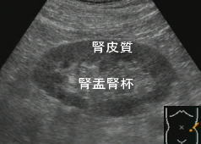
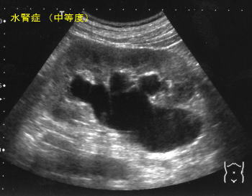
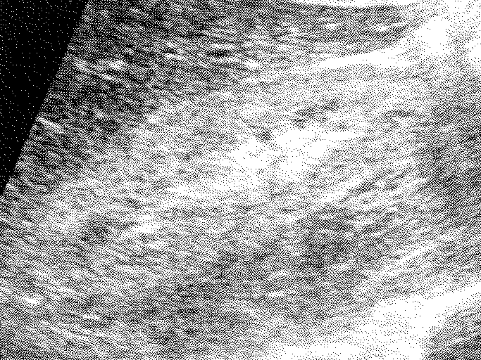
まずは腎臓（および膀胱）超音波を
正常腎臓
長径 10cm, 短径 5cm程度
辺縁平滑
皮髄境界明瞭
膀胱の尿貯留の有無を確認、
泌尿器科の先生にコンサルト、
尿路閉塞を解除してから原因を考える
腎後性でした
泌尿器科的疾患
骨盤内臓器疾患による圧迫
放射線治療後の線維化、狭窄
神経因性膀胱
内科的疾患
（IgG4関連疾患による後腹膜線維症など）
慢性腎不全
でした
経過、過去のデータなどから末期慢性腎不全と判断されれば、維持透析導入へ
慢性腎不全の急性増悪が疑われる場合にはAKIに準じて鑑別を進める
萎縮
腎表面の粗雑化
皮質のエコー輝度上昇、菲薄化
など

Slide 113
1/Crの推移でフォロー
普段から腎機能低下のある患者さんのクレアチニンが
最近上昇してきた気がする…
最近のクレアチニンの推移
2012年 1月 2.00
4月 2.09
7月 2.18
10月 2.28
2013年 1月 3.12
4月 3.63
7月 4.34
ここで何かがあったのでは？

Slide 114
AKI診断のエッセンス
✓
クレアチニン 0.3の上昇、尿量の低下だけでもAKIの可能性あり。
こまめな外来フォローを。
0.3の増加でも2回続けて異常であればご紹介ください！
✓
AKIを疑ったらまずは基本通り、
腎エコー、
尿検査（定性、沈渣、尿中Na,UN,Cr,NAG)
✓
CKDの急性増悪では「いつ」「何が」起こったのか推測することが大切。1/Cr, eGFRの変化は「いつ」を推定するのに役立つ。
✓
少しの知識で推測可能な疾患を押さえておくと助けられることがあります！
コレステロール塞栓症、腎動脈塞栓症、腎静脈血栓症、多発性骨髄腫、高Ca血症など
✓
レニン・アンジオテンシン系が頑張っている時の
NSAIDs, RAS阻害薬使用に注意！ (診断のみならず、発症予知＋防止を）
は・・・CKD診療にも役立ちそうです

Slide 115
蛋白尿の評価
腎臓専門医への紹介基準に関するスライド

Slide 116
紹介基準もCKDステージ分類に合わせて単純化しよう！
提言：腎健診受診者のeGFRによる医療機関受診推奨はeGFR45未満以降とする
ただし若年者（40歳未満）は黄色も紹介
エビデンスに基づくCKD診療ガイドライン2018 p.4 表3

Slide 117
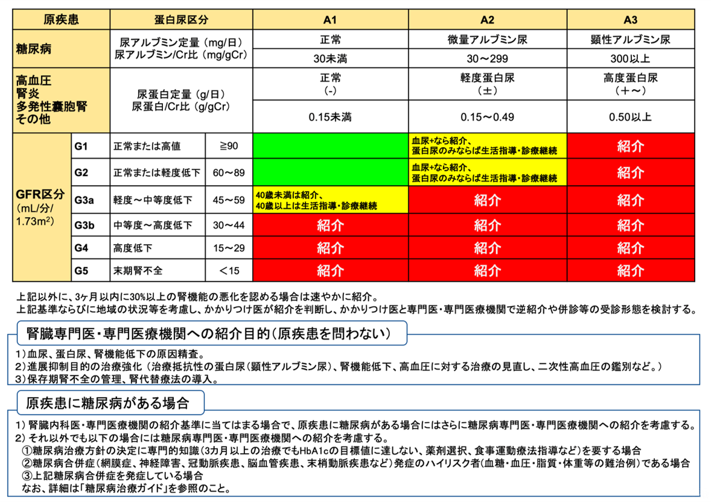
かかりつけ医から腎臓専門医・専門医療機関への紹介基準
（作成：日本腎臓学会、監修：日本医師会）平成30年2月27日に日本腎臓学会および日本糖尿病学会ＨＰに公開

Slide 118
かかりつけ医から糖尿病専門医・専門医療機関への紹介基準
～主に糖尿病治療ガイドより～
（作成：日本腎臓学会、監修：日本医師会）平成30年2月27日に日本腎臓学会および日本糖尿病学会ＨＰに公開
１．血糖コントロール改善・治療調整
 | 〇薬剤を使用しても十分な血糖コントロールが得られない場合、あるいは次第に血糖コントロール状態が悪化した場合 （血糖コントロール目標（※1）が達成できない状態が3ヵ月以上持続する場合は、生活習慣の更なる介入強化や悪性腫瘍などの 検索を含めて、紹介が望ましい）。
 | 〇新たな治療の導入（血糖降下薬の選択など）に悩む場合。
 | 〇内因性インスリン分泌が高度に枯渇している場合（1型糖尿病等）。
 | 〇低血糖発作を頻回に繰り返す場合。
 | 〇妊婦へのインスリン療法を検討する場合。
 | 〇感染症が合併している場合。
２．教育入院
 | 〇食事・運動療法、服薬、インスリン注射、血糖自己測定など、外来で十分に指導ができない場合（特に診断直後の患者や、教育入院 経験のない患者ではその可能性を考慮する）。
３．慢性合併症
 | 〇慢性合併症（網膜症、腎症（※2）、神経障害、冠動脈疾患、脳血管疾患、末梢動脈疾患など）発症のハイリスク者（血糖・血圧・脂質・ 体重等の難治例）である場合。
 | 〇上記糖尿病合併症の発症、進展が認められる場合。
４．急性合併症
 | 〇糖尿病ケトアシドーシスの場合（直ちに初期治療を開始し、同時に専門医療機関への緊急の移送を図る）。
 | 〇ケトン体陰性でも高血糖（300mg/dl以上）で、高齢者などで脱水徴候が著しい場合 （高血糖高浸透圧症候群の可能性があるため速やかに紹介することが望ましい）。
５．手術
 | 〇待機手術の場合（患者指導と、手術を実施する医療機関への日頃の診療状態や患者データの提供が求められる）。
 | 〇緊急手術の場合（手術を実施する医療機関からの情報提供の依頼について、迅速に連携をとることが求められる）。
※１．血糖コントロール目標
目標 | 血糖正常化を 目指す際の目標 | 合併症予防 のための目標 | 治療強化が 困難な際の目標
HbA1c（％） | 6.0未満 | 7.0未満 | 8.0未満
高齢者については“高齢者糖尿病の血糖コントロール目標”を参照
※2．腎機能低下やタンパク尿（アルブミン尿）がある場合は“かかりつけ医から腎臓専門医・専門医療機関への紹介基準”を参照のこと。
上記基準ならびに地域の状況等を考慮し、かかりつけ医が紹介を判断し、かかりつけ医と専門医・専門医療機関で逆紹介や併診等の受診形態を検討する。

Slide 119
糖尿病専門医から腎臓専門医への紹介基準
１）主に腎臓専門医による腎疾患の鑑別を目的とした紹介基準
（紹介後は診断結果に応じて併診あるいは糖尿病専門医での糖尿病治療の継続）
①糖尿病網膜症を伴わない 0.5 g/gCr 以上の尿蛋白
②集学的治療後も遷延する 0.5 g/gCr 以上の尿蛋白
③円柱もしくは糸球体型赤血球を伴う顕微鏡的血尿かつ 0.5 g/gCr 以上の尿蛋白
④顕性蛋白尿を伴わない腎機能低下（年齢別）
40歳未満：eGFR 60ml/min/1.73m2 未満
40歳以上75 歳未満:：eGFR 45 ml/min/1.73m2 未満
75歳以上：eGFR 45 ml/min/1.73m2 未満で腎機能低下が進行する場合
⑤3 か月以内にeGFR が30%以上低下する急速な腎機能低下（注釈1, 2）
２）主に腎臓専門医による継続管理を目的とした紹介基準
（紹介後は腎臓専門医での継続管理あるいは糖尿病専門医との併診加療）
①保存期腎不全（eGFR 30ml/min/1.73m2 未満)
②ネフローゼ症候群（血清アルブミン値3.0g/dL 以下かつ尿蛋白3.5g/gCr 以上）
③eGFR 10 ml/min/1.73m2/年以上の腎機能低下
④薬物療法が必要な電解質異常
（高カリウム血症、高リン血症、低カルシウム血症）や代謝性アシドーシス
⑤薬物療法が必要な腎性貧血あるいは ESA 低反応性貧血
（複数回の検査で Hb 値11g/dL 未満）
⑥治療抵抗性の体液貯留（心不全・浮腫）や高血圧

Slide 120
腎臓専門医から糖尿病専門医への紹介基準
1） 糖尿病治療の大幅な変更等が望まれる場合の紹介基準
（紹介後は診断結果に応じて併診あるいは腎臓専門医での腎臓病治療の継続）
①血糖コントロール不良が一定期間持続する場合※1
②糖尿病治療の見直しを要する場合※2
③糖尿病急性増悪の場合 もしくは急性合併症※3
④周術期あるいは手術にそなえて血糖コントロールを必要とする場合
⑤糖尿病の患者教育が改めて必要になった場合※4
※1 通常はHbA1c 8.0%以上、高齢者についてはHbA1c 8.5％以上が3 か月以上持続することを目安とする。
※2 腎機能低下に伴う薬剤効果増強に起因する低血糖を防止する場合（SU 薬やインスリン療法の用量調整）、メトホルミン製剤の使用を見直す場合など
※3 ステロイド使用や、膵疾患（膵癌、膵摘出後）、感染症に伴い血糖値の急激な悪化を認めた場合、あるいは糖尿病ケトアシドーシス、高血糖高浸透圧症候群、乳酸アシドーシスなどの急性代謝失調状態
※4 糖尿病の基本的な疾患概念や、他の糖尿病合併症（網膜症・神経障害・大血管障害）に対する患者教育が改めて必要になった場合など
2） 糖尿病専門医による糖尿病の継続管理が望ましいと考えられる場合の紹介基準
(紹介後は両専門医による継続的な併診加療を含めて検討)
① 内因性インスリン分泌が高度に枯渇している可能性がある場合※
※ 1 型糖尿病、低血糖を頻回に繰り返す症例、ブリットル糖尿病（血糖変動が顕著）、
膵切除後症例、末期腎不全においても空腹時血中C ペプチド≦0.5ng/ml の症例 など

Slide 121
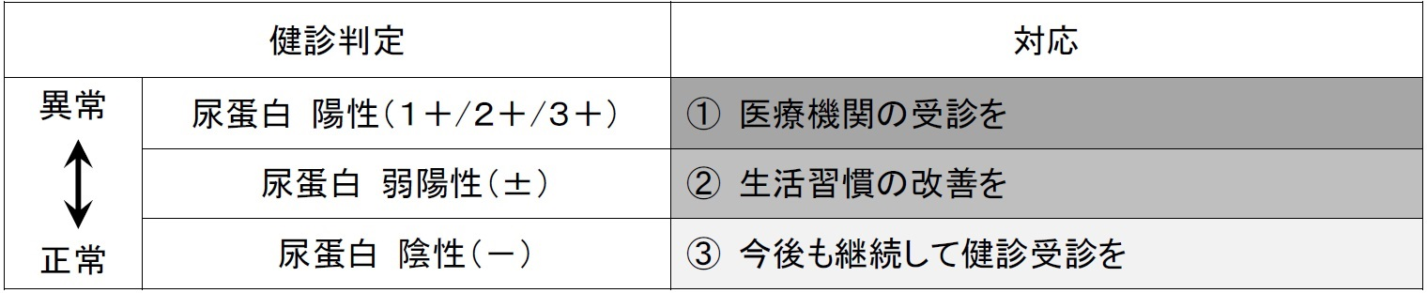
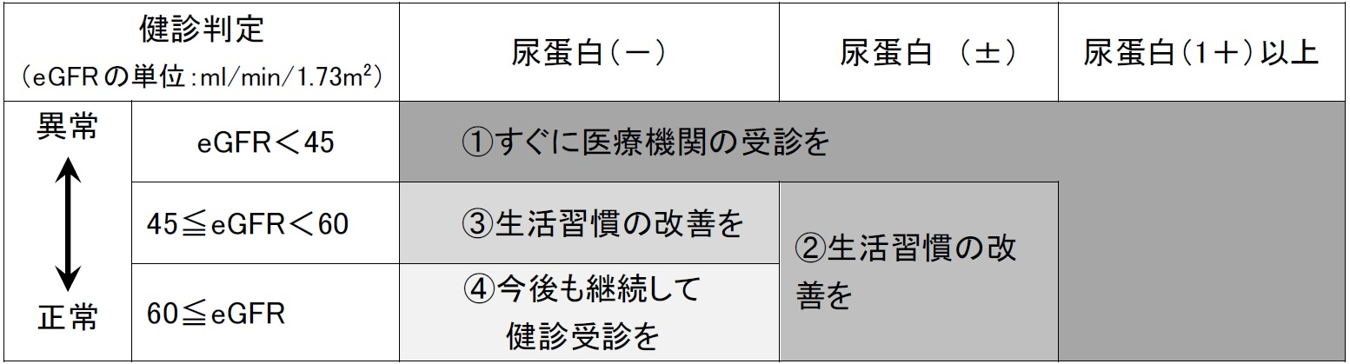
CKDに関する健診判定と対応の分類例
【尿蛋白に関する判定と対応の分類例（血清クレアチニンを測定していない場合）】
【尿蛋白及び血清クレアチニンに関する判定と対応の分類例】
厚生労働省ＨＰ 標準的な健診・保健指導プログラム【平成30年度版】をもとに、がん・疾病対策課作成

Slide 122
病期に応じた腎疾患対策の全体像
生活習慣病
の発症予防
発症
CKD発症予防
（原因疾病の重症化予防）
ＣＫＤ発症
・CKD重症化予防
・原因疾病の管理の継続
・合併症予防
・腎代替療法
・合併症予防
地域における医療提供体制の整備
項目例：血圧、脂質、血糖、喫煙、
尿蛋白および血清クレアチニン等
受診勧奨
標準的な健診・保健指導プログラム【平成30年度版】
紹介
「かかりつけ医から腎臓専門医
・専門医療機関への紹介基準」
健診
早期受診
かかりつけ医等
2人主治医制など
担当医間の連携
腎臓専門医療機関等
保健指導、受診勧奨
健診受診率向上（未受診者受診勧奨）
療養指導士等メディカル
スタッフとの連携
メディカルスタッフや他科専門医等との連携
最適な腎代替療法の選択、準備
普及
啓発
市民公開講座や資材等によるＣＫＤ認知度の上昇
逆紹介
通院患者へのCKD発症予防、重症化予防に関する知識の普及
診療
水準の
向上
各種ガイド、ガイドライン等で推奨される診療の均てん化
関連する疾患の治療との連携強化
人材
育成
腎臓病療養指導士の育成、かかりつけ医等との連携
関連する療養指導士等との連携強化
研究
開発の
推進
関連学会と連携したデータベースの構築
病態解明に基づく効果的な新規治療薬の開発
関連する施策
禁煙、運動、減量、減塩等について、健康日本21（第二次）に目標を掲げ、取組を推進
糖尿病性腎症重症化予防プログラム
難病診療連携拠点病院を中心とした医療提供体制の構築、指定難病患者データベースの稼働 等
腎移植に関する普及啓発活動、院内体制の整備、提供移植施設の負担軽減 等

Slide 123
CKD病診連携システム
紹介基準
検尿異常のある方
蛋白尿 1+以上 （0.5 g/gCr以上）
蛋白尿と血尿がともに陽性
腎機能が低下している方
40歳未満 eGFR 60未満
40歳以上 eGFR 45未満
※3ヶ月以内に、 30％以上の eGFR の低下
検尿異常のある方

Slide 124
メタボの基準と病気の基準
CKD治療・指導に関するスライド

Slide 125
日本のメタボリック症候群診断
内臓脂肪型肥満
（腹囲）85 cm(男）
90 cm（女）
＋
血圧がたかい
脂質がたかい
血糖が高い
2つ以上
メタボリックシンドローム
1つ
メタボの予備群です

Slide 126
メタボの基準と病気の基準
 | メタボの基準 | 病気の診断 | 基準
空腹時血糖 | 110 mg/dL | 糖尿病 | 126 以上
収縮期血圧 | 130 mmHg | 高血圧 | 140
又は拡張期 | 85 mmHg |  | 90
ちょっと高い、まだ糖尿病や高血圧というほどではない
段階でも複合して病気の危険を高める

Slide 127
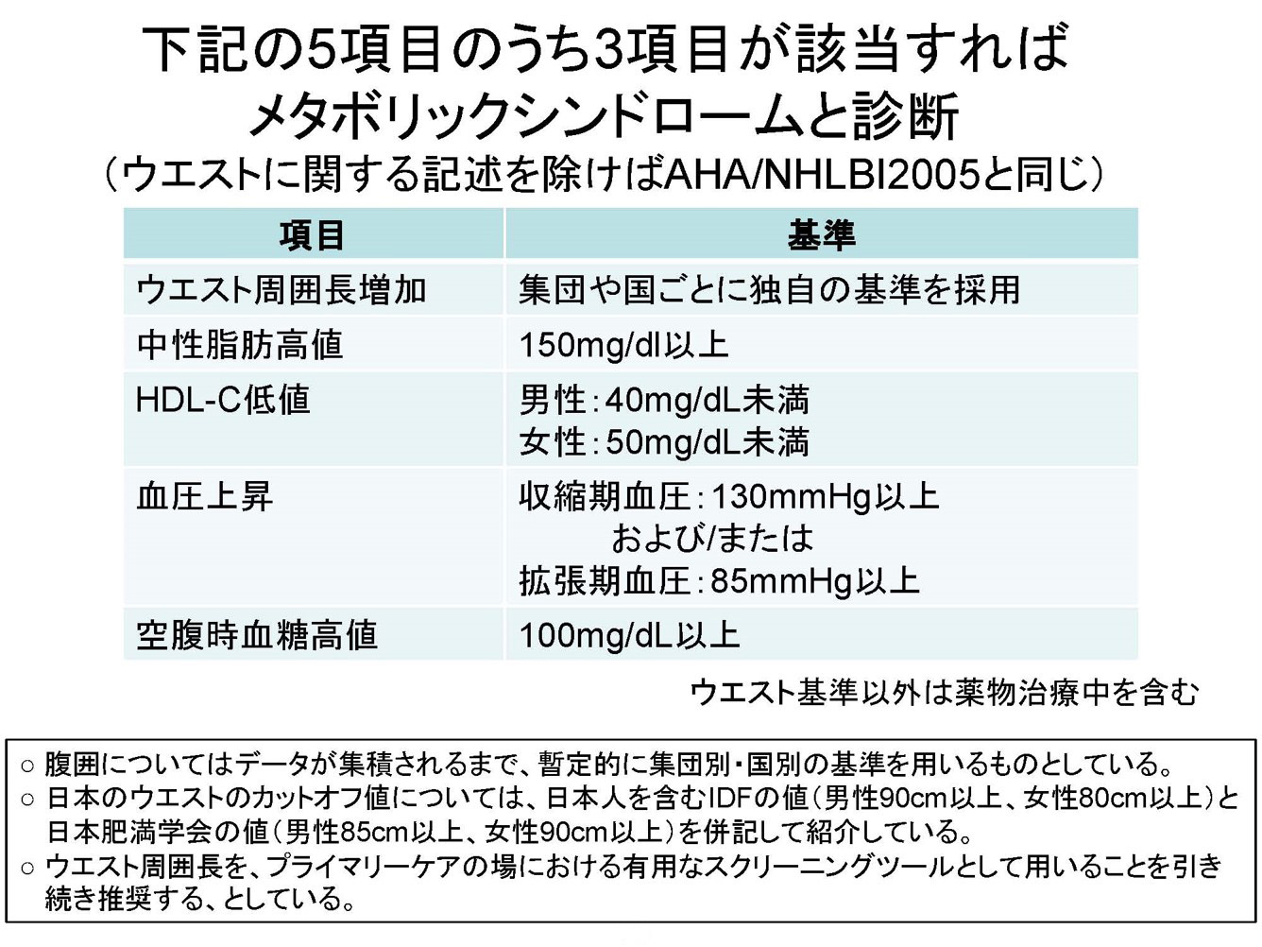
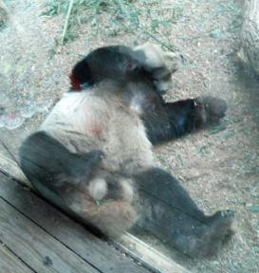
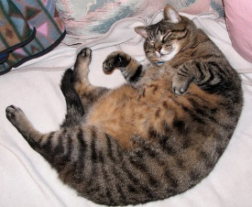
メタボリックシンドロームの国際的診断基準

Slide 128

「生活習慣病からの
新規透析導入患者の減少に向けた提言」
＜CKDの発症予防・早期発見・重症化予防＞
2016年3月
日本腎臓学会 編
国民・医療従事者（保健師、管理栄養士・栄養士・薬剤師・看護師・医師ほか）・医療保険者・行政（市町村）への、生活習慣病からの新規透析導入患者の減少のために取り組む提言

Slide 129
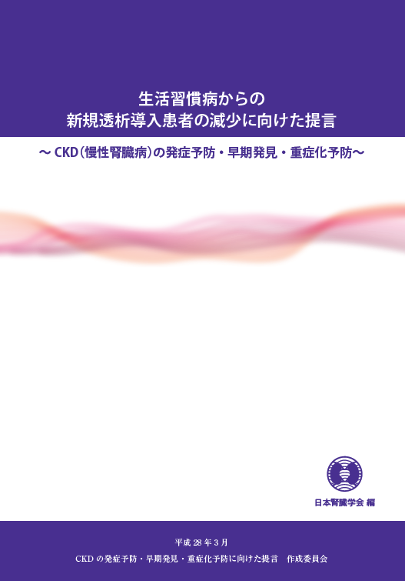
目次
１． 慢性腎臓病（CKD）の現状
１）CKDとは
２）CKDと透析
３）CKDの原因とその治療
２． 発症予防， 早期発見と重症化予防が可能なCKD
１）CKDの発症予防
２）CKDの早期発見
３）CKDの重症化予防
３． CKD 対策における特定健診・特定保健指導の役割
１）CKD 発症予防のために
２）CKD 早期発見のために
３）CKD 重症化予防のために
４． CKD 対策における医療保険者， 行政の役割－データヘルス計画でCKD 対策の推進を－
５． 提言：生活習慣病からの新規透析導入患者減少のために取り組むこと

Slide 130
日本腎臓学会
CKDの発症予防・早期発見・重症化予防に向けた提言
作成委員会・作業部会委員
作成委員会
委員長 山縣邦弘 筑波大学医学医療系腎臓内科学
委 員 守山敏樹 大阪大学保健センター身体制御健康医学
委 員 伊藤貞嘉 東北大学大学院医学系研究科腎・高血圧・内分泌学分野
委 員 宮崎正信 宮崎内科医院
委 員 岡村智教 慶應義塾大学医学部衛生学公衆衛生学
委 員 安田宜成 名古屋大学医学部CKD（慢性腎臓病）地域連携システム寄附講座
顧 問 菱田 明 焼津市立総合病院
作業部会委員
腎臓専門医 山縣邦弘 筑波大学医学医療系腎臓内科学
腎臓専門医 守山敏樹 大阪大学保健センター身体制御健康医学
腎臓専門医 宮﨑正信 宮﨑内科医院
腎臓専門医 成瀬正浩 玉名第一クリニック
腎臓専門医 今澤俊之 独立行政法人国立病院機構千葉東病院腎センター
腎臓専門医 斎藤知栄 筑波大学医学医療系腎臓内科学
保健師 松川洋子 北海道 上川町役場
保健師 神谷民代 岐阜県 高山市役所
管理栄養士 荒川愛子 長野県 千曲市役所
管理栄養士 西沢由美 長野県 坂城町役場

Slide 131
「生活習慣病からの新規透析導入患者減少に向けた提言～CKDの発症予防・早期発見・重症化予防～」

Slide 132
提言：生活習慣病からの新規透析導入患者減少に向けて取り組むこと
国民への提言
  適正体重の維持、減塩、禁煙の勧め
  生活習慣病の治療
  特定健診、職域健診、人間ドックの受診勧奨
医療従事者への提言
  保健指導・栄養指導に際して、CKD重症度分類に基づいた個々の生活環境に応じた指導の勧め
かかりつけ医への提言
  通院患者への年1回の尿蛋白と血清Ｃｒ検査、糖尿病患者へのアルブミン尿検査の推奨
  CKD重症度分類に基づいた診療と、腎臓専門医との連携
医療保険者・行政（市町村）への提言
  特定健診への血清Ｃｒ検査の追加
  各地域の実情に応じたCKD診療連携システムの構築
「生活習慣病からの新規透析導入患者減少に向けた提言～CKDの発症予防・早期発見・重症化予防～」

Slide 133
腎臓内科医は原疾患で考えます
治せないため
進行を遅らせることしかできないCKD
糖尿病性腎症
腎硬化症
多発性嚢胞腎
遺伝性腎炎 など
治せないが
腎不全へ進行しないCKD
良性家族性血尿
馬蹄腎 など
早期治療介入で
治る可能性のあるCKD
IgA腎症
ネフローゼ症候群など

Slide 134
糖尿病性腎症の経過
腎機能＝GFR
クレアチニン
100
10.0
50
蛋白尿
5.0
糖尿病発病
微量アルブミン尿
1.0
0
0
5年
10年
15年
20年
25年
腎症前期
第１期
早期腎症期
第２期
顕性腎症期
第３期
Ａ/Ｂ
腎不全期
第4期
透析期
第５期

Slide 135
糖尿病性腎症の診断手順
糖尿病患者
微量アルブミン尿・蛋白尿
腎機能障害
糖尿病性腎症を疑う
参考所見
罹病機関
血糖管理状態
網膜症の有無
除外項目
薬剤性腎障害
他の全身性疾患
（膠原病など）
臨床的に糖尿病性腎症と診断
（確定診断は腎生検による）

Slide 136
忘れてならないのが・・・
糖尿病の方に
他の腎疾患を
合併することがある！

Slide 137
糖尿病患者で他の腎疾患を疑う基準 （腎生検の適応）
【基本的条件】
① 1型糖尿病患者の場合
罹病期間10年未満で、腎症状が見られるとき
② 2型糖尿病患者の場合
糖尿病網膜症がなく、腎症状が見られるとき
【付加的条件】
① 急速な腎機能低下
② 急速な蛋白尿増加、急性発症のネフローゼ
③ 高度の糸球体性血尿または赤血球円柱
④ 糖尿病以外の全身性疾患が疑われるとき
例えば、ループス腎炎

Slide 138
腎機能が次第に低下。。。
何が悪いの？

Slide 139
腎機能が次第に低下。。。何が悪いの？
高血圧
蛋白尿
虚血＝貧血
原疾患
慢性腎不全
糖尿病
慢性腎炎
腎硬化症
Key word は 高血圧、蛋白尿、貧血

Slide 140
高血圧
蛋白尿
虚血＝貧血
原疾患
慢性腎不全
糖尿病
慢性腎炎
腎硬化症
生活習慣病
糖尿病・肥満・脂質異常
高尿酸血症・喫煙 など
薬剤、造影剤、脱水などの影響も！

Slide 141
腎機能の低下速度と血圧の関係
診察室平均血圧
95
98
101
104
107
110
113
116
119
(mmHg)
0
-2
r=0.69, P ＜0.05
糸球体濾過量の低下
-4
-6
-8
未治療高血圧
-10
-12
130/80
140/90
-14
(mL/分/年)
(Bakris GL, et al. Am J Kidney Dis 2000；36：646-661)

Slide 142
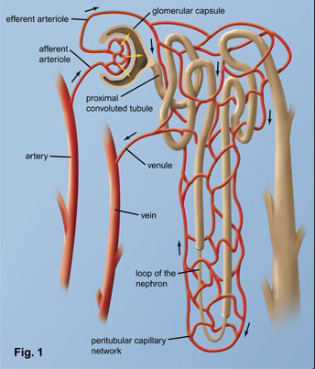
糸球体・尿細管・間質をとりまく環境は？
糸球体
傍尿細管
毛細血管
腎動脈
腎静脈
J Am Soc Nephrol 17, 2006

Slide 143
貧血による組織の酸素化の低下
DO₂= CO X（%Sat X 1.39 X Hb ）
DO２ : 酸素供給量
CO : 心拍出量（L/min）
%Sat : 酸素飽和度（%）

Slide 144
CKDの治療戦略
CKD stage | 1+2 （60以上） | 3 （59-30） | 4 （29-15） | ５ （15未満）
治療法
生活習慣
食事
血圧
血糖
脂質
貧血
骨ミネラル
尿毒素
生活改善／食事療法／薬物療法
透析・移植
禁煙 BMI 25未満
減塩 6g／日未満
130／80 以下
Hb A1c 6.9未満 （NGSP値）
LDL−C 120 未満
Hb 10~12
Ca／Pコントロール
経口吸着剤

Slide 145
Q. CKD患者での薬物投与の注意点は？

Slide 146
CKD診療ガイド
薬物使用について
＊腎機能に応じた投与量の調整
腎排泄型薬剤のeGFR等の腎機能
マーカーに基づいた減量
＊腎機能を悪化させない薬物療法

Slide 147
CKDにおける薬物治療の注意
＊NSAIDはできるだけ避ける。
＊ビタミンDの過剰投与（高Ca血症）に注意。
＊H２ブロッカーの投与量に注意。
＊抗ウイルス薬の投与量に注意。
＊抗菌剤等については確認してから。

Slide 148








生活指導・食事指導
水分：腎機能が低下している場合の過剰摂取や極端な制限は行わない
食塩：1日6g未満である
肥満：是正
禁煙：必須
蛋白質：摂取制限（0.6～0.8g/Kg/日）はCKDステージ3以上において有益
エネルギー量：30～35kcal/Kg/日 （糖尿病性腎症：25～30kcal/Kg/日）
適正飲酒量：（エタノール量として）
男性20～30mL（日本酒1合）/日以下、女性10～20mL/日以下
運動：血圧、尿蛋白、腎機能などを見ながら運動量を調節

Slide 149
Q.低蛋白食の効果はどうでしょうか？

Slide 150
＊腎代替療法が必要となるまでの
時間を延長する
＊腎機能の低下速度を抑制する
効果には乏しい
＊ステージG3bより
＊蛋白制限 0.6〜0.8g／kg 標準体重／日
＊安全に配慮した指導が必要
（エネルギー不足）

Slide 151
Q. 私は透析になりますか？

Slide 152
腎機能の経時的変化
●
介入
100
●
●
●
●
●
eGFR
（mL/min/1.73m²）
50
●
●
●
悪化
改善
●
自然経過
10
0
血液透析
導入時期
1
2
3
4
5
罹病期間（年）

Slide 153
腎臓病療養指導士

Slide 154
病期に応じた腎疾患対策の全体像
生活習慣病
の発症予防
発症
CKD発症予防
（原因疾病の重症化予防）
ＣＫＤ発症
・CKD重症化予防
・原因疾病の管理の継続
・合併症予防
・腎代替療法
・合併症予防
地域における医療提供体制の整備
項目例：血圧、脂質、血糖、喫煙、
尿蛋白および血清クレアチニン等
受診勧奨
標準的な健診・保健指導プログラム【平成30年度版】
紹介
「かかりつけ医から腎臓専門医
・専門医療機関への紹介基準」
健診
早期受診
かかりつけ医等
2人主治医制など
担当医間の連携
腎臓専門医療機関等
保健指導、受診勧奨
健診受診率向上（未受診者受診勧奨）
療養指導士等メディカル
スタッフとの連携
メディカルスタッフや他科専門医等との連携
最適な腎代替療法の選択、準備
普及
啓発
市民公開講座や資材等によるＣＫＤ認知度の上昇
逆紹介
通院患者へのCKD発症予防、重症化予防に関する知識の普及
診療
水準の
向上
各種ガイド、ガイドライン等で推奨される診療の均てん化
関連する疾患の治療との連携強化
人材
育成
腎臓病療養指導士の育成、かかりつけ医等との連携
関連する療養指導士等との連携強化
研究
開発の
推進
関連学会と連携したデータベースの構築
病態解明に基づく効果的な新規治療薬の開発
関連する施策
禁煙、運動、減量、減塩等について、健康日本21（第二次）に目標を掲げ、取組を推進
糖尿病性腎症重症化予防プログラム
難病診療連携拠点病院を中心とした医療提供体制の構築、指定難病患者データベースの稼働 等
腎移植に関する普及啓発活動、院内体制の整備、提供移植施設の負担軽減 等

Slide 155
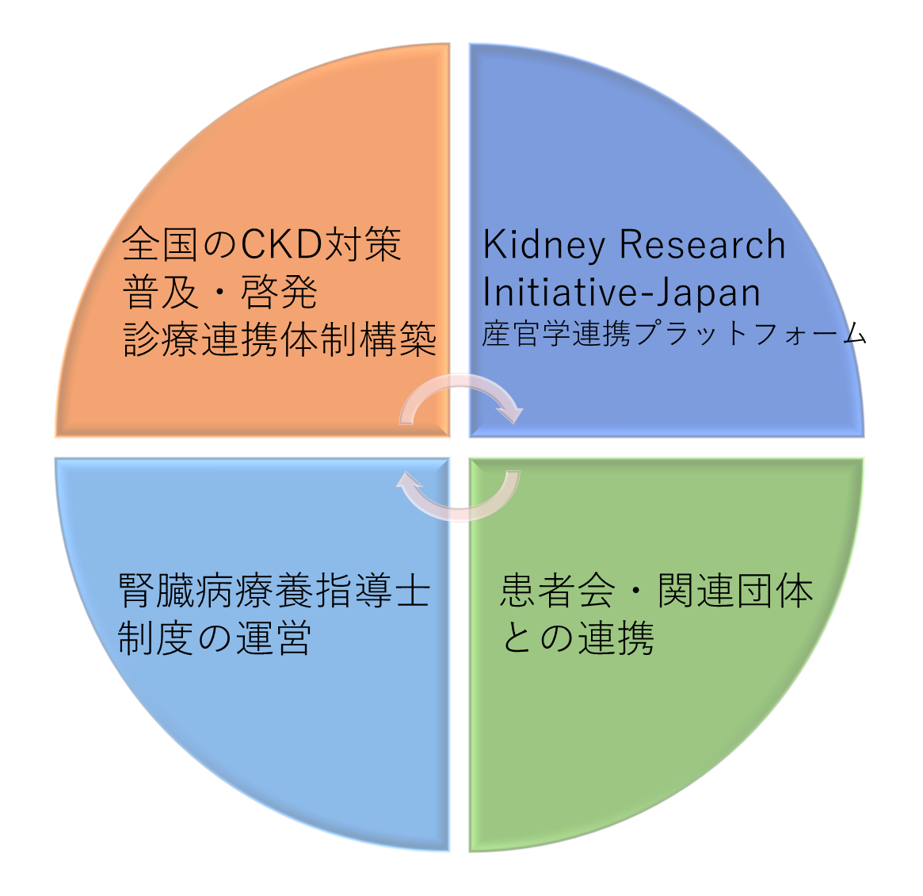
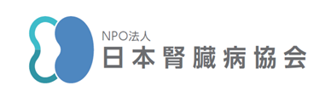

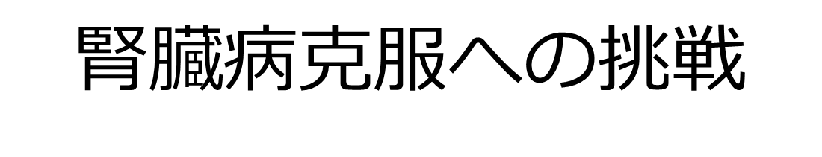
https://j-ka.or.jp

Slide 156
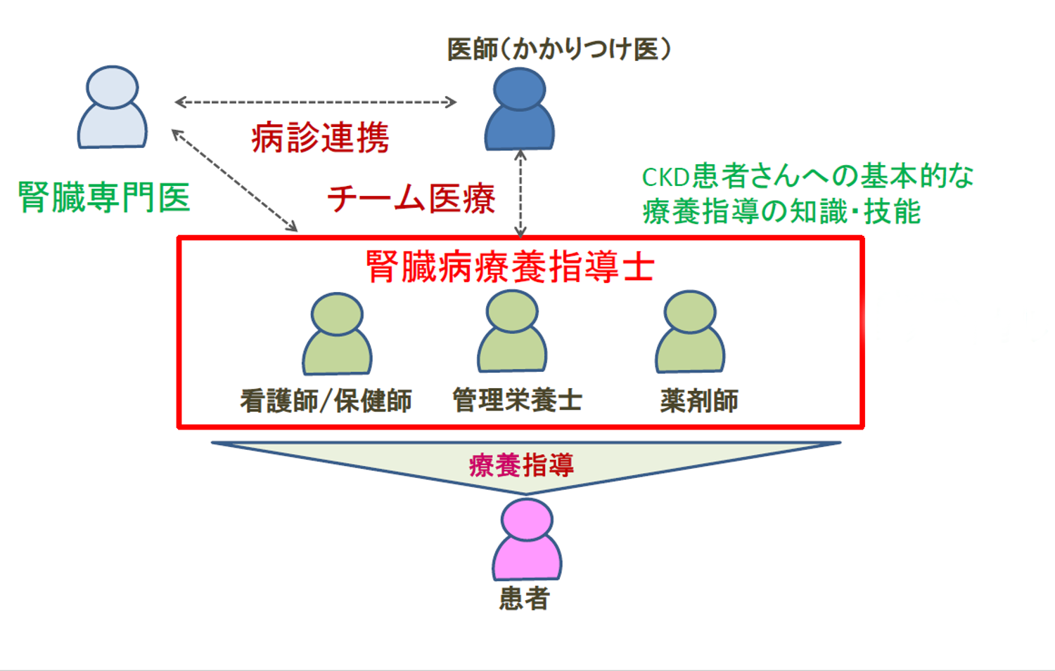
腎臓病療養指導士のイメージ
メディカルスタッフ

Slide 157
腎臓病療養指導士の様々な形
①各領域の有専門資格者（基幹病院）
・・・チーム医療における中心的役割、質の向上
②一般病院・クリニック勤務者
・・・非専門医・かかりつけ医のサポート
③それ以外で実地医療に携わる者 （保健師、薬局薬剤師、
行政・民間の栄養士、など）
・・・受診勧奨、かかりつけ医との連携、後方支援
チーム医療を推進し、全国および各地域における保存期CKD診療の水準向上、および、均てん化、を目指す

Slide 158
腎臓病療養士取得のメリット
専門知識が身に付き、自信を持って指導できるようになった
仲間ができ、チーム医療と医療連携の機会が増えた
他職領域の情報を吸い上げ、チームで共有できるようになった
指導する立場（院内チーム医療のリーダー、講師に招かれる、など）になり、活躍の場が広がった
➡ やりがいにつながる
医師の立場からは、信頼できるパートナーができる
（点数取得にも貢献）
糖尿病透析予防指導管理料
腎代替療法指導管理料

Slide 159
その他

Slide 160


各CKD関連ガイドライン
各種ガイドラインはこちらから
閲覧・ダウンロードできます
https://jsn.or.jp/medic/guideline/

Slide 161
制作
令和3年度 厚生労働行政推進調査事業補助金（腎疾患政策研究事業）
「腎疾患対策検討会報告書に基づく対策の進捗管理および新たな対策の提言に資するエビデンス構築」（研究代表者 柏原直樹）
令和3年度 厚生労働科学研究費補助金（腎疾患政策研究事業）
「慢性腎臓病（CKD）に対する全国での普及啓発の推進、地域における診療連携体制構築を介した医療への貢献」（研究代表者 伊藤孝史）
制作チーム
東北大学 長澤 将、 筑波大学 斎藤知栄、島根大学 伊藤孝史、
岡山大学 内田治仁、 熊本大学 桒原孝成、
エグゼクティブアドバイザー
埼玉医科大学 岡田浩一、 東京女子医科大学 服部元史、
東京慈恵会医科大学 福井 亮、 大阪大学 守山敏樹、
監修
一般社団法人日本腎臓学会理事長、NPO法人日本腎臓病協会理事長
川崎医科大学 柏原直樹
後援
一般社団法人日本腎臓学会、NPO法人日本腎臓病協会

